Slide 1

توسعه پایدار ساخت-بخش پنجم
ارزیابی محیط زیستی ساخت

Slide 2
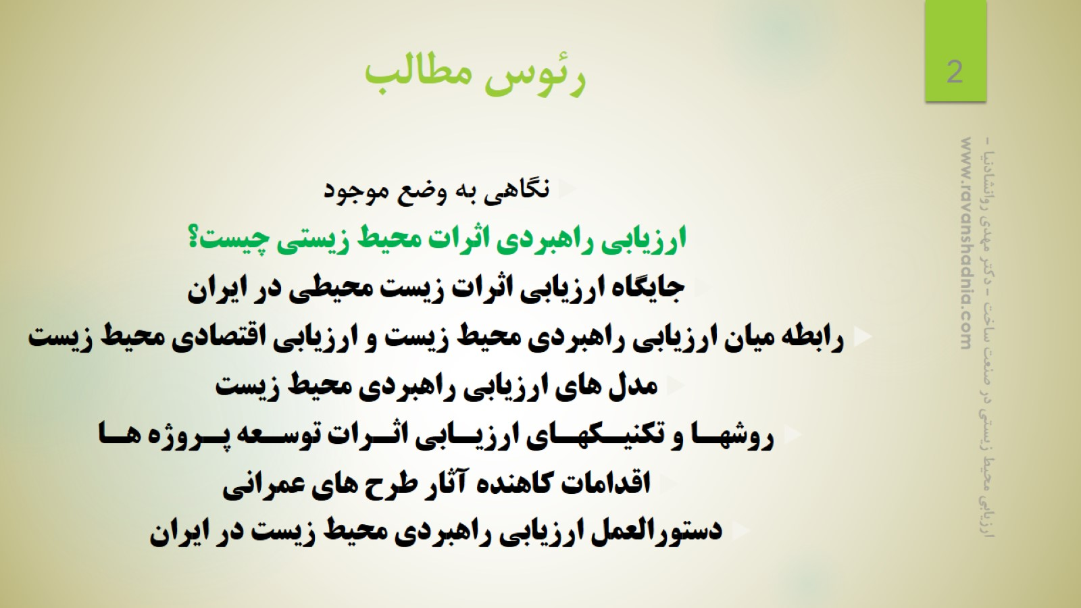
رئوس مطالب

Slide 3

مقدمه

Slide 4
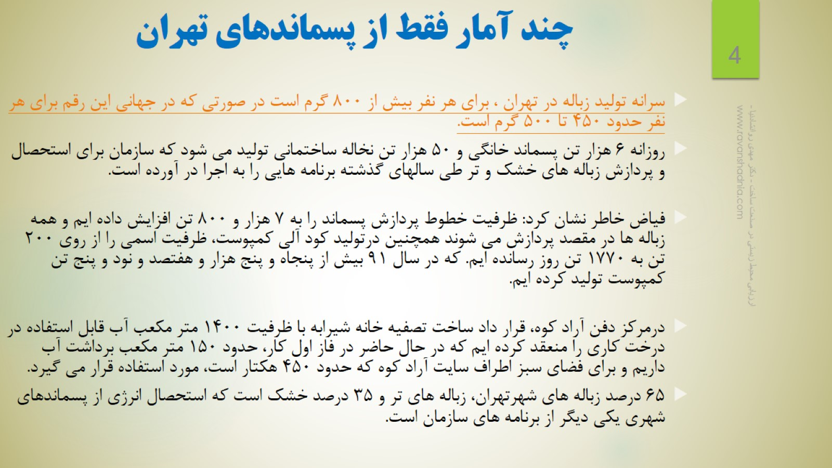
چند آمار فقط از پسماندهای تهران

Slide 5
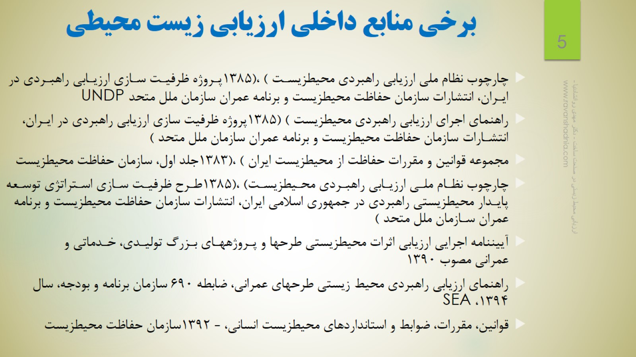
برخی منابع داخلی ارزیابی زیست محیطی

Slide 6
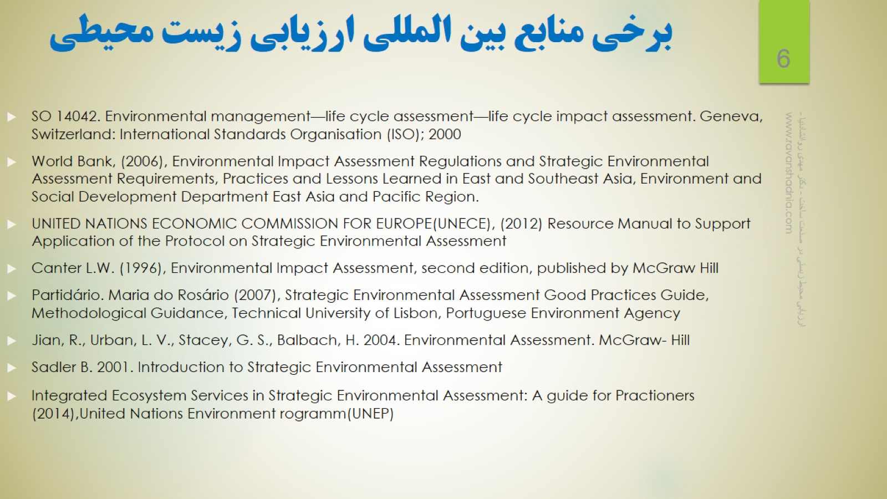
برخی منابع بین المللی ارزیابی زیست محیطی

Slide 7

ارزیابی راهبردی اثرات محیط زیستی چیست؟

Slide 8

تعریف ارزیابی اثرات محـیطزیسـتی

Slide 9
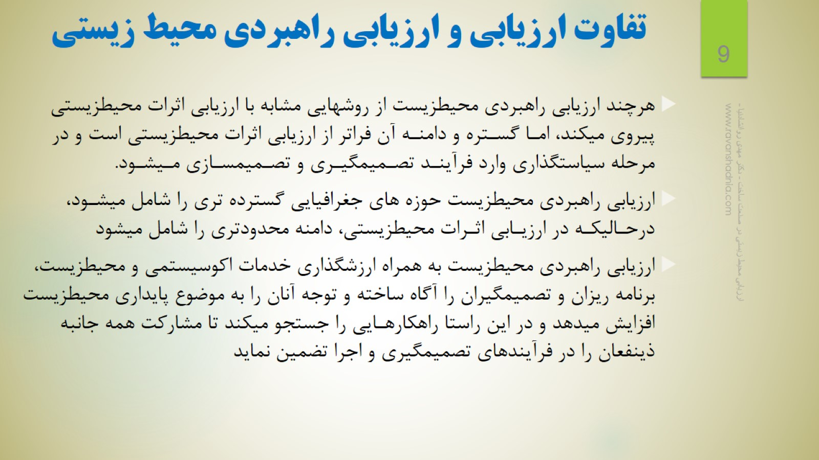
تفاوت ارزیابی و ارزیابی راهبردی محیط زیستی

Slide 10
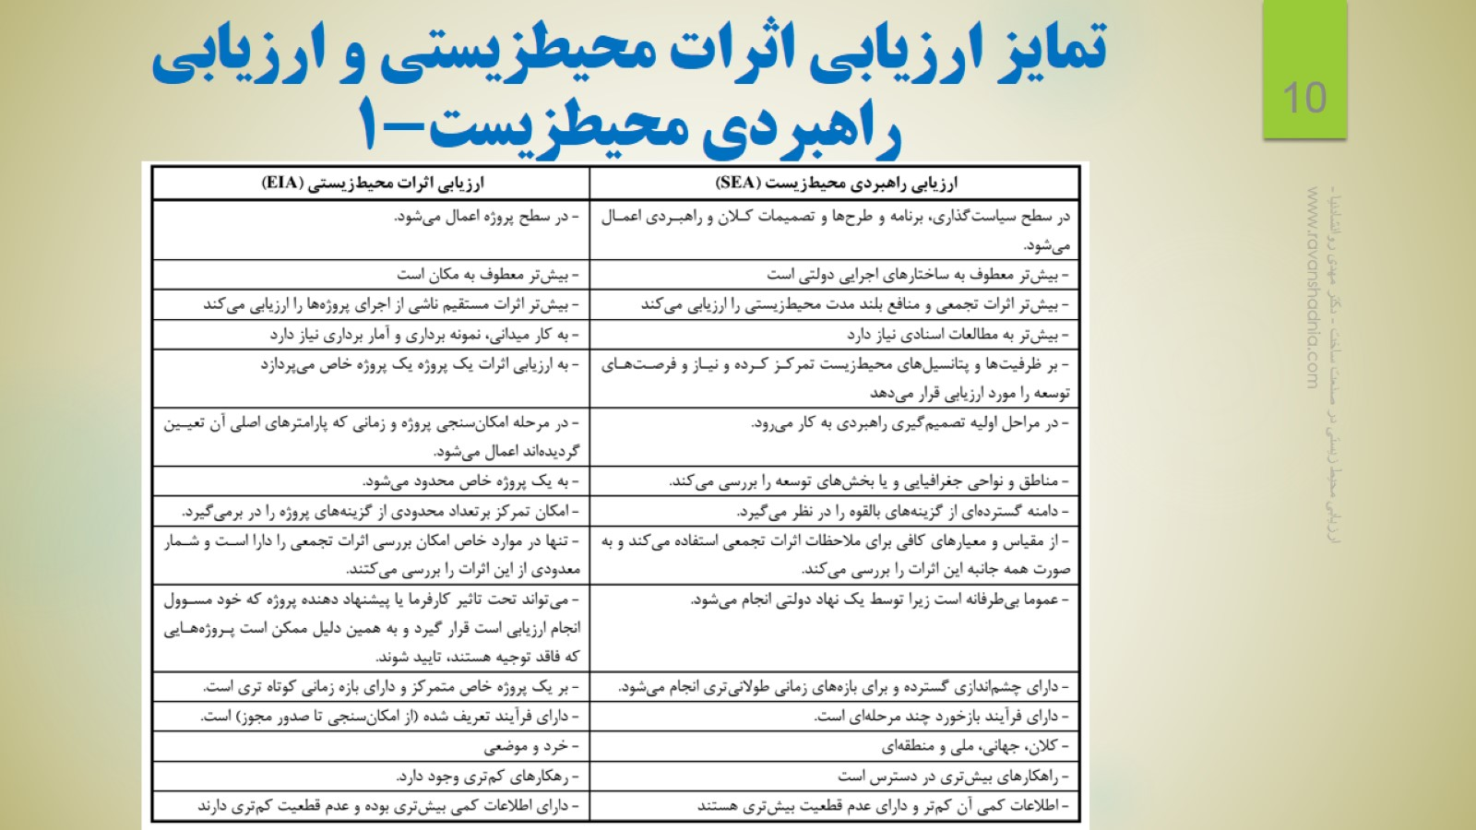
تمایز ارزیابی اثرات محیطزیستی و ارزیابی راهبردي محیطزیست-1

Slide 11
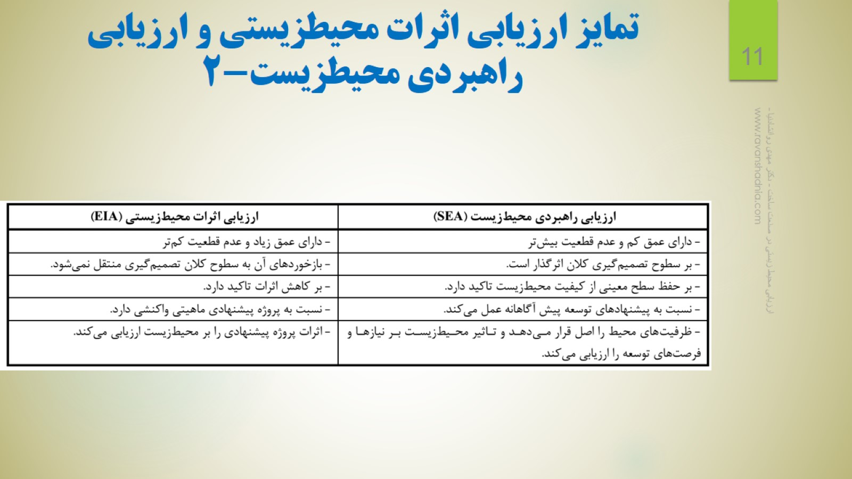
تمایز ارزیابی اثرات محیطزیستی و ارزیابی راهبردي محیطزیست-2

Slide 12
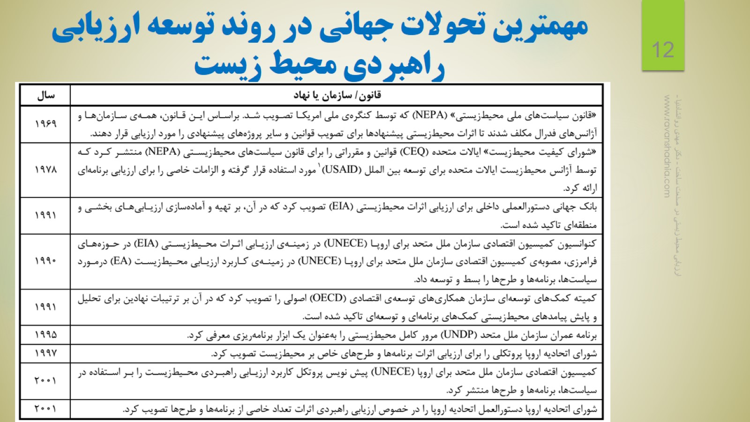
مهمترین تحولات جهانی در روند توسعه ارزیابی راهبردي محیط زیست

Slide 13
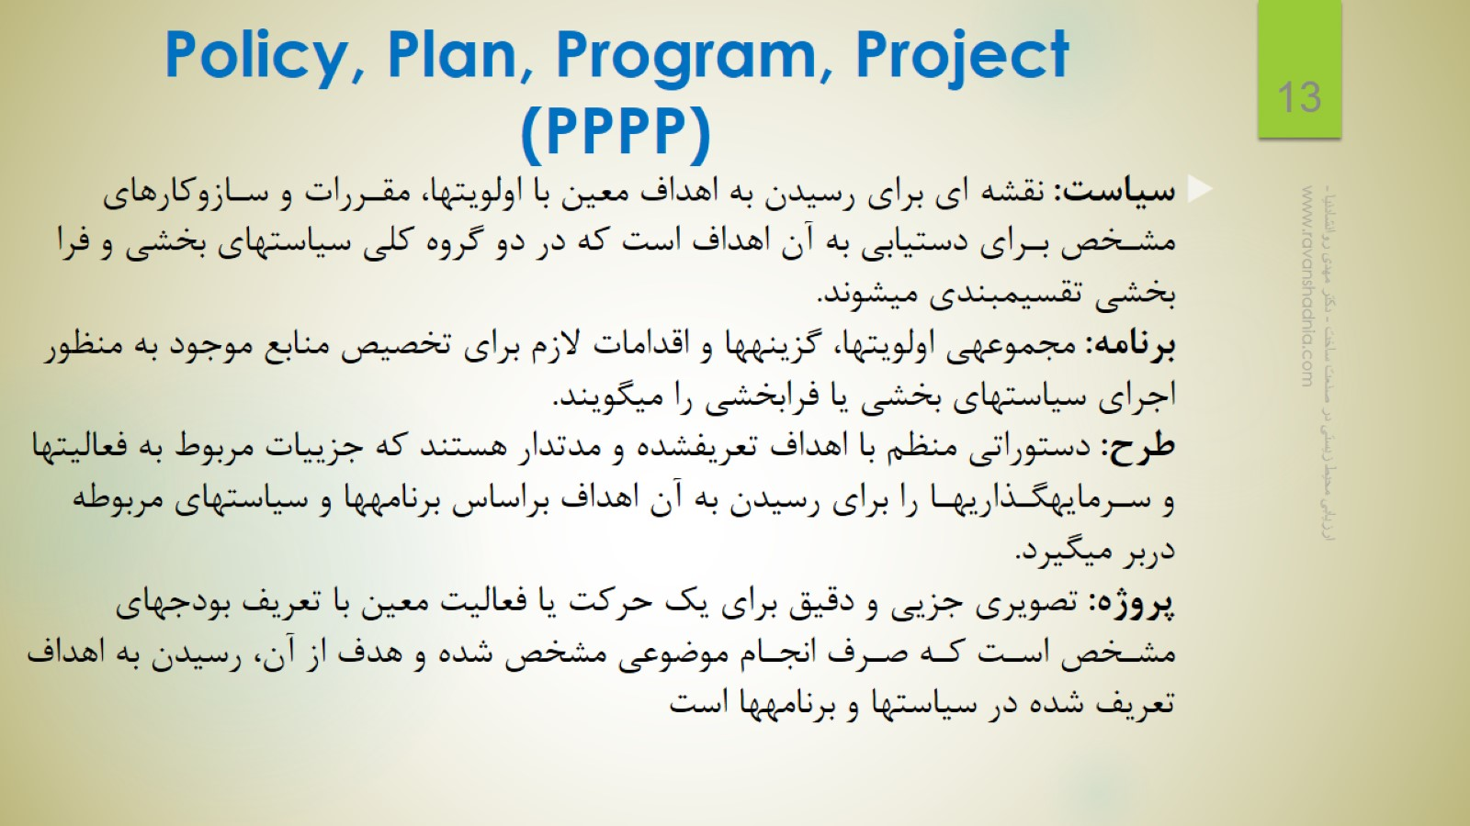
Policy, Plan, Program, Project (PPPP)

Slide 14
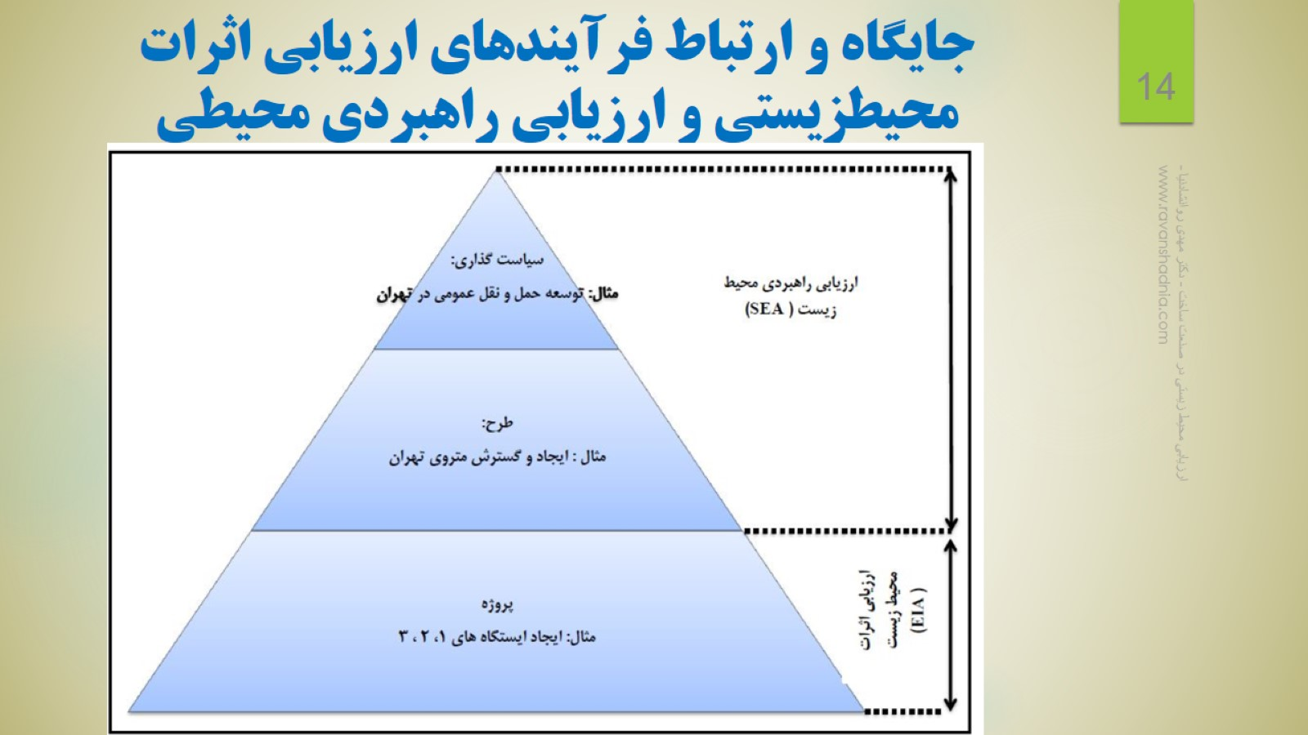
جایگاه و ارتباط فرآیندهاي ارزیابی اثرات محیطزیستی و ارزیابی راهبردي محیطی

Slide 15
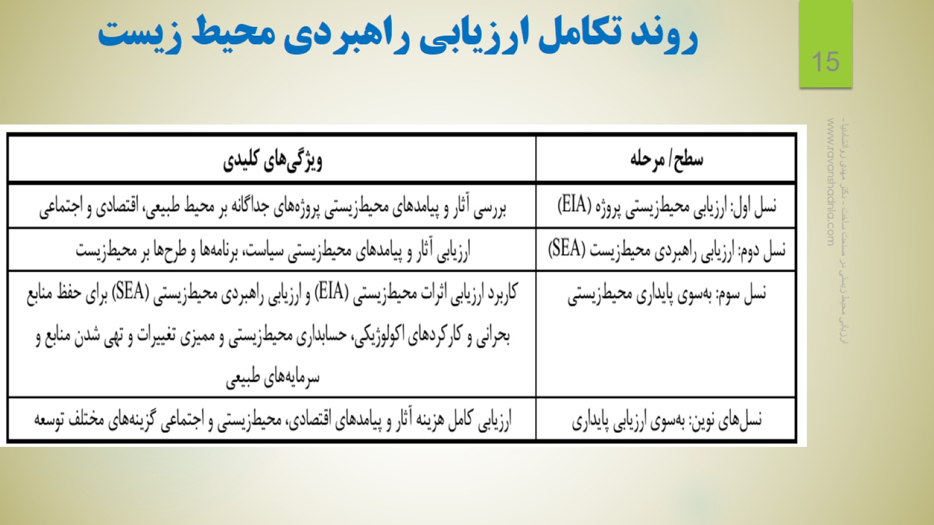
روند تکامل ارزیابی راهبردي محیط زیست

Slide 16
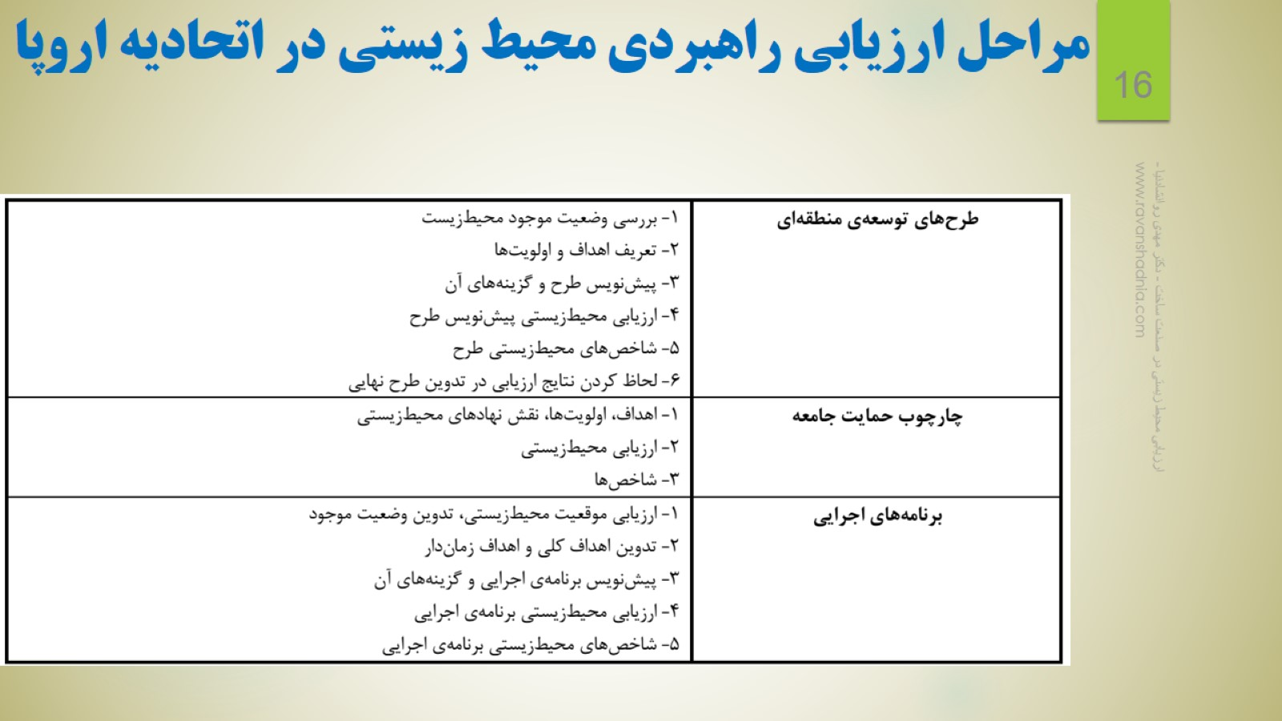
مراحل ارزیابی راهبردي محیط زیستی در اتحادیه اروپا

Slide 17
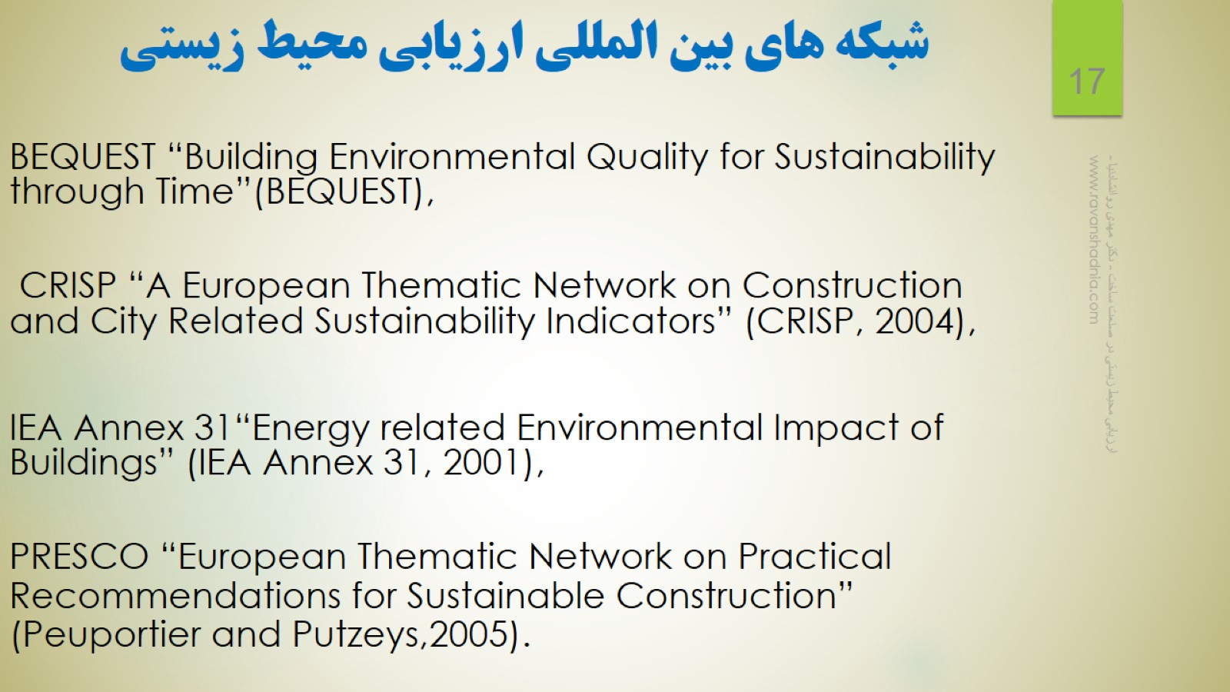
شبکه های بین المللی ارزیابی محیط زیستی

Slide 18

جایگاه ارزیابی اثرات زیست محیطی در ایران

Slide 19
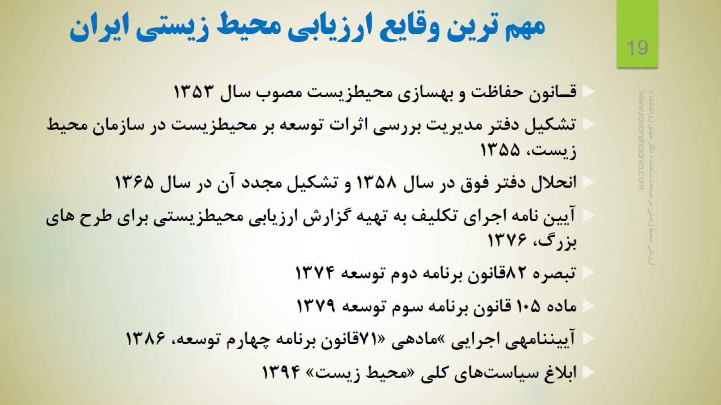
مهم ترین وقایع ارزیابی محیط زیستی ایران

Slide 20
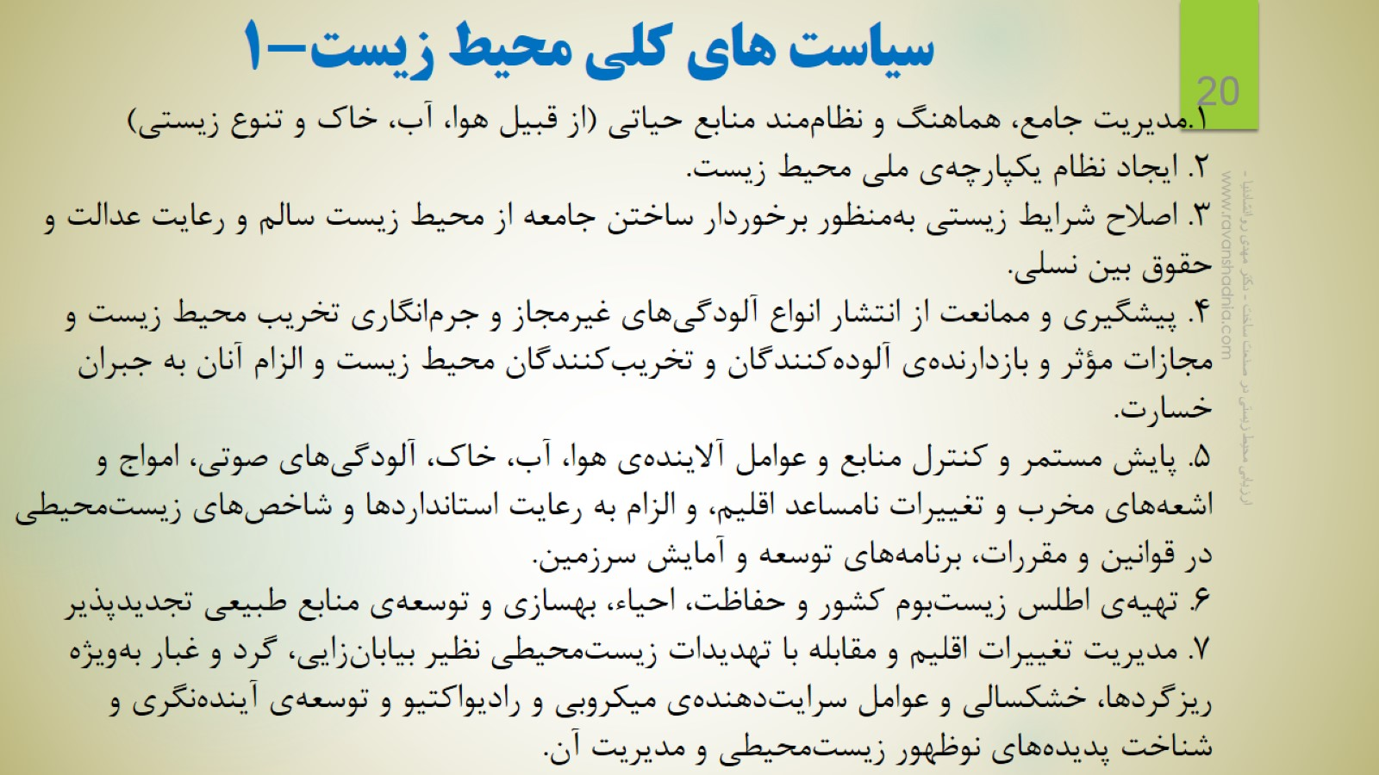
سیاست های کلی محیط زیست-1

Slide 21
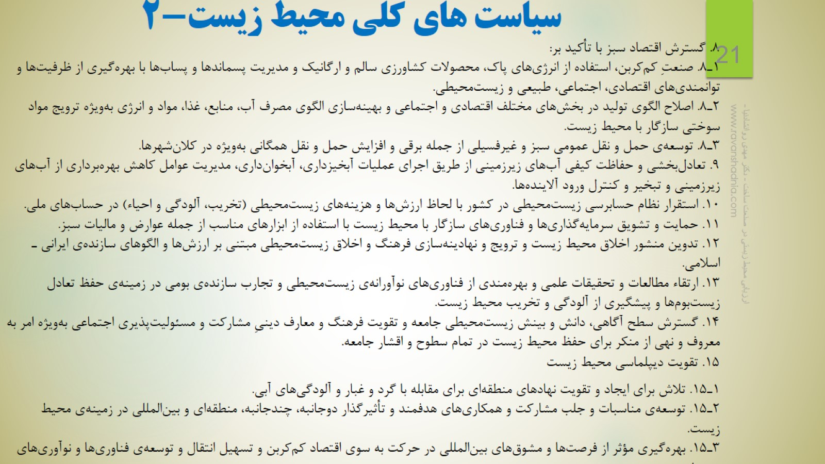
سیاست های کلی محیط زیست-2

Slide 22
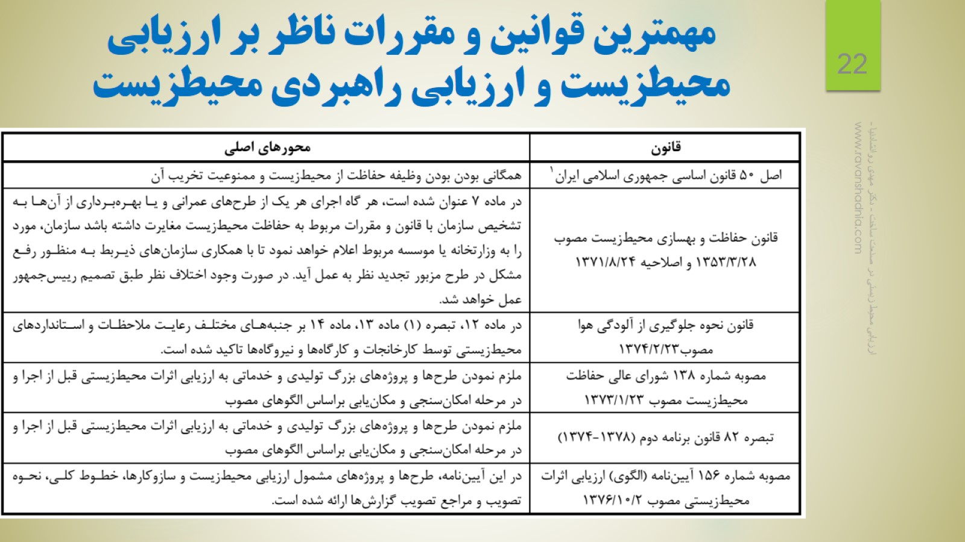
مهمترین قوانین و مقررات ناظر بر ارزیابی محیطزیست و ارزیابی راهبردي محیطزیست

Slide 23
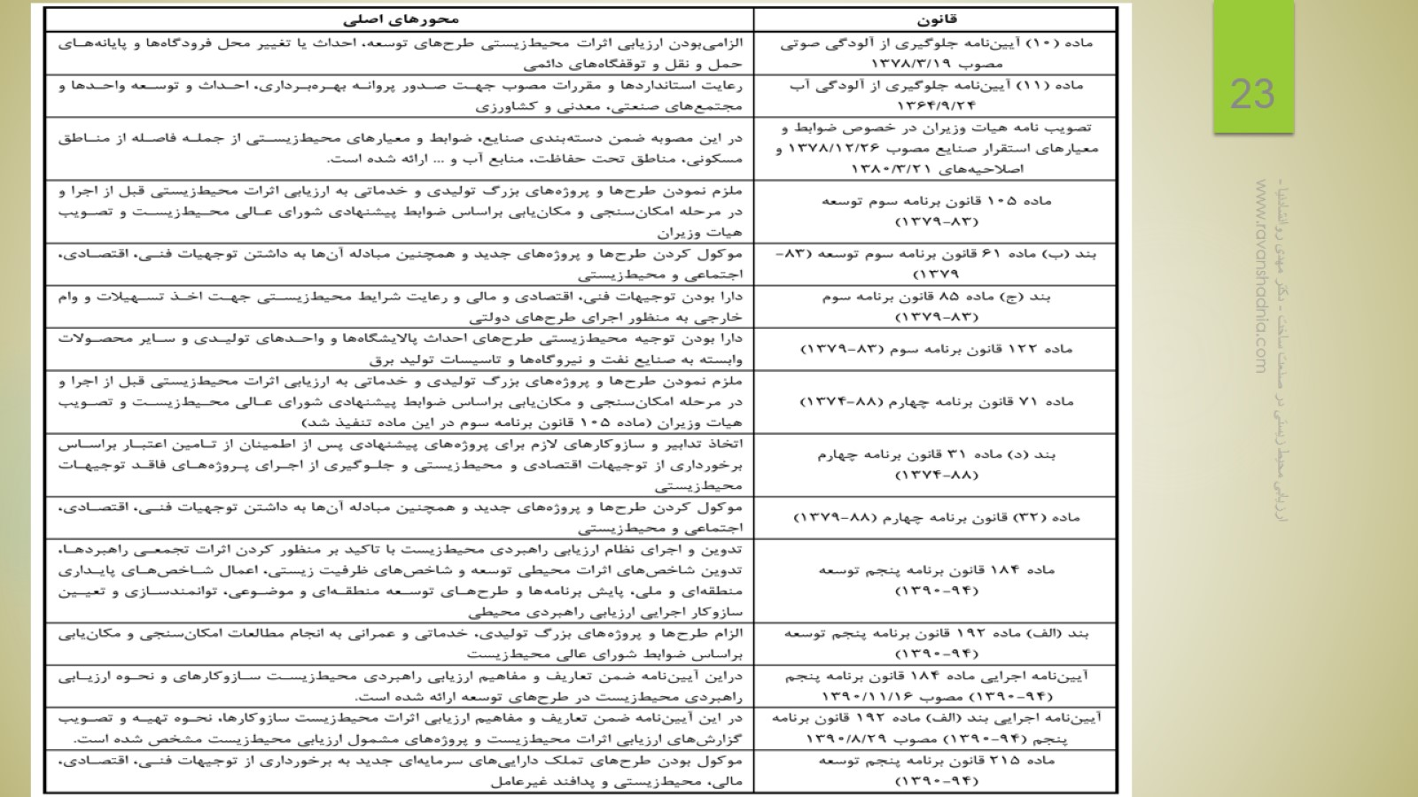

Slide 24
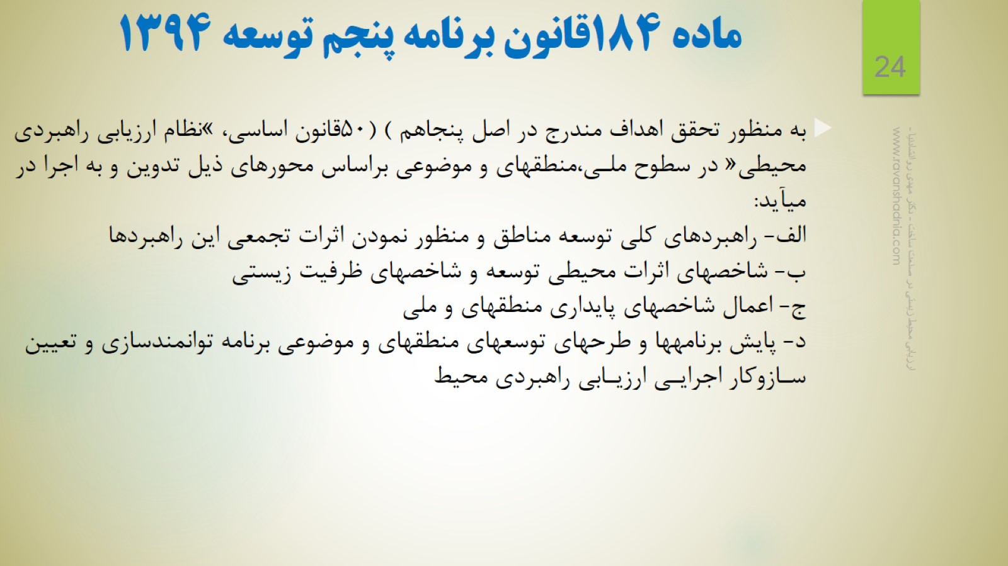
ماده 184قانون برنامه پنجم توسعه 1394

Slide 25
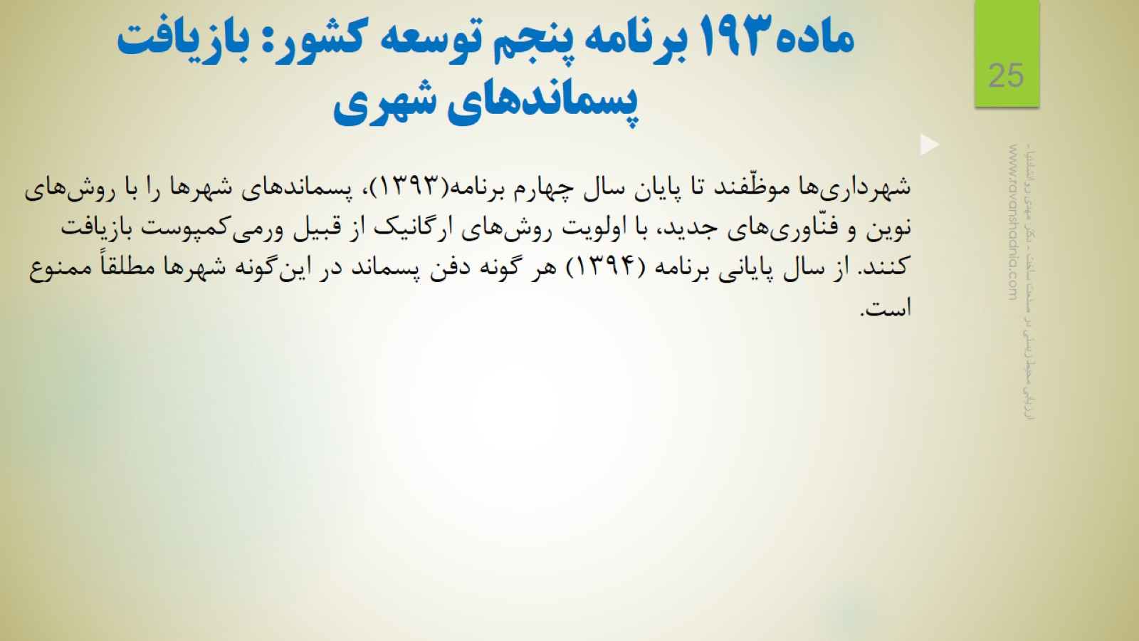
ماده193 برنامه پنجم توسعه کشور: بازیافت پسماندهای شهری

Slide 26
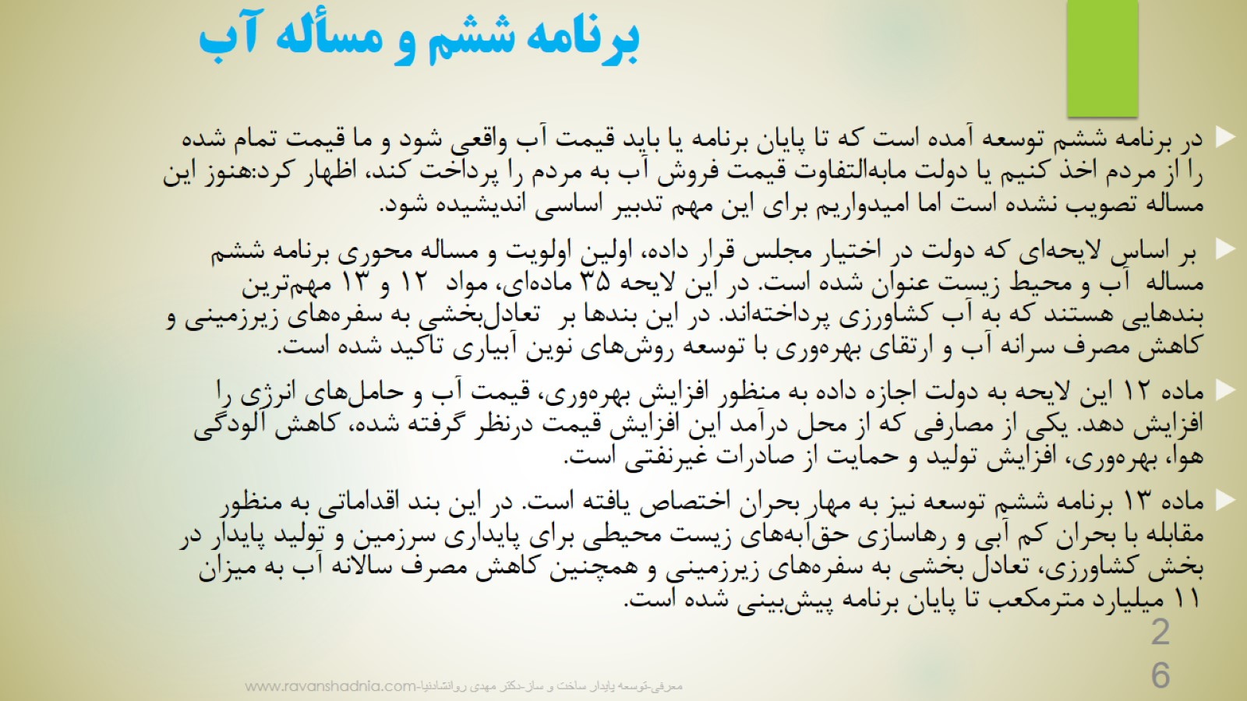
برنامه ششم و مسأله آب

Slide 27
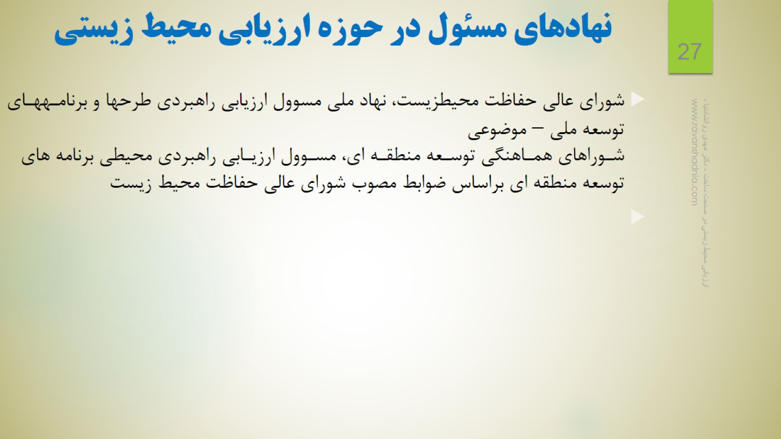
نهادهای مسئول در حوزه ارزیابی محیط زیستی

Slide 28
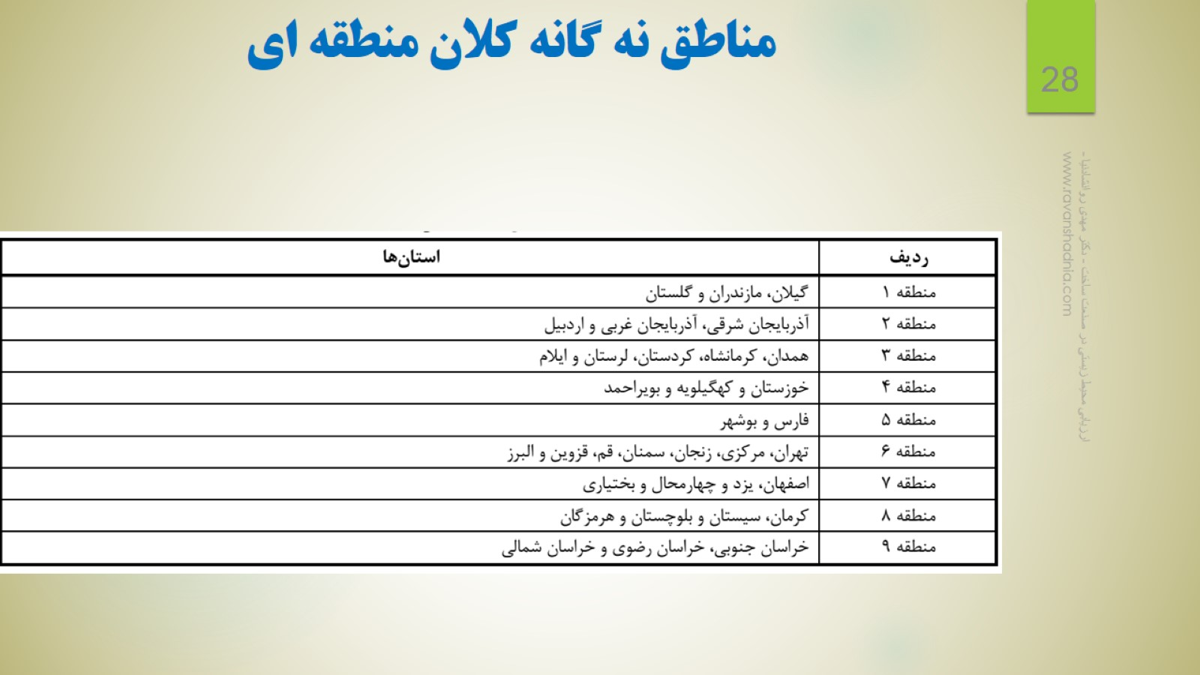
مناطق نه گانه کلان منطقه اي

Slide 29
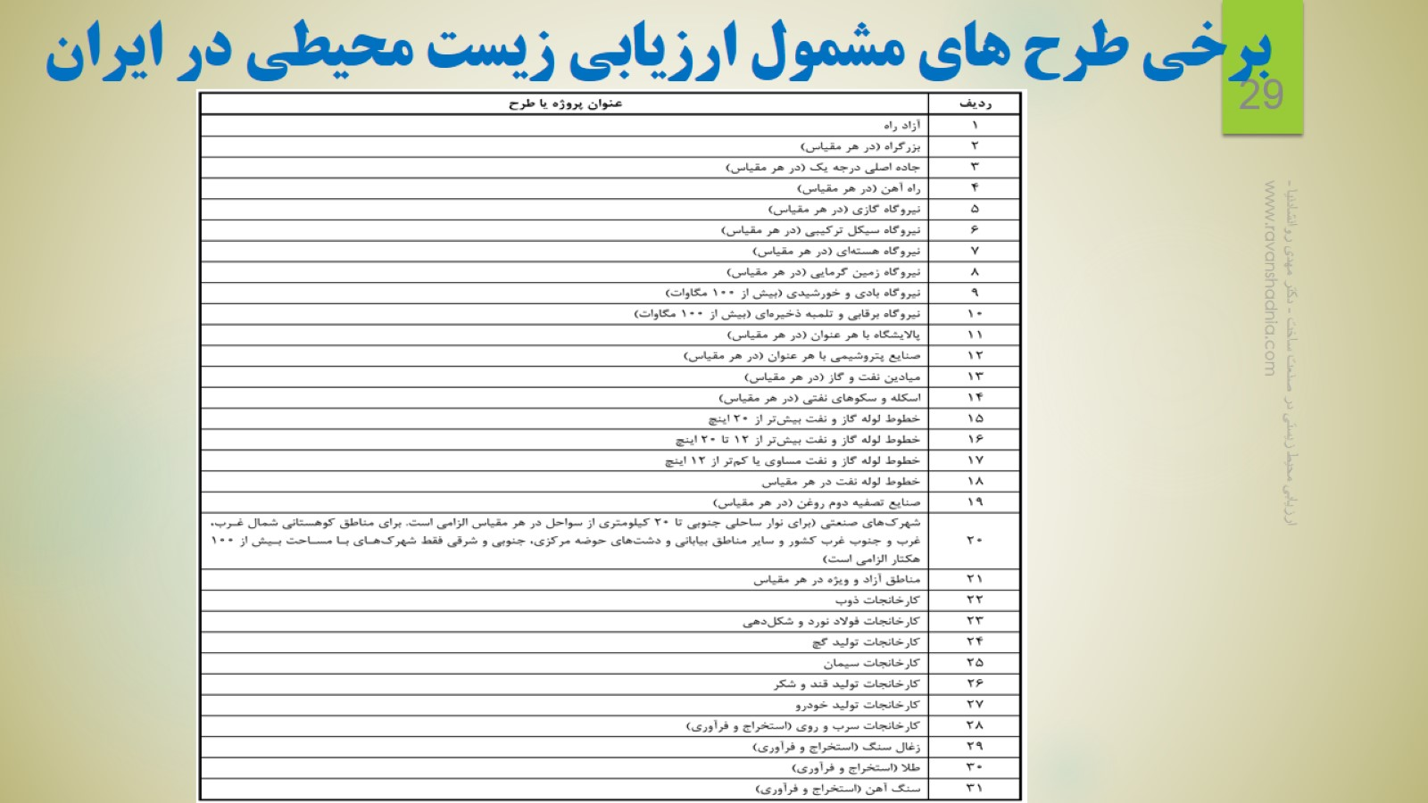
برخی طرح های مشمول ارزیابی زیست محیطی در ایران

Slide 30

رابطه میان ارزیابی راهبردي محیط زیست و ارزیابی اقتصادي محیط زیست

Slide 31
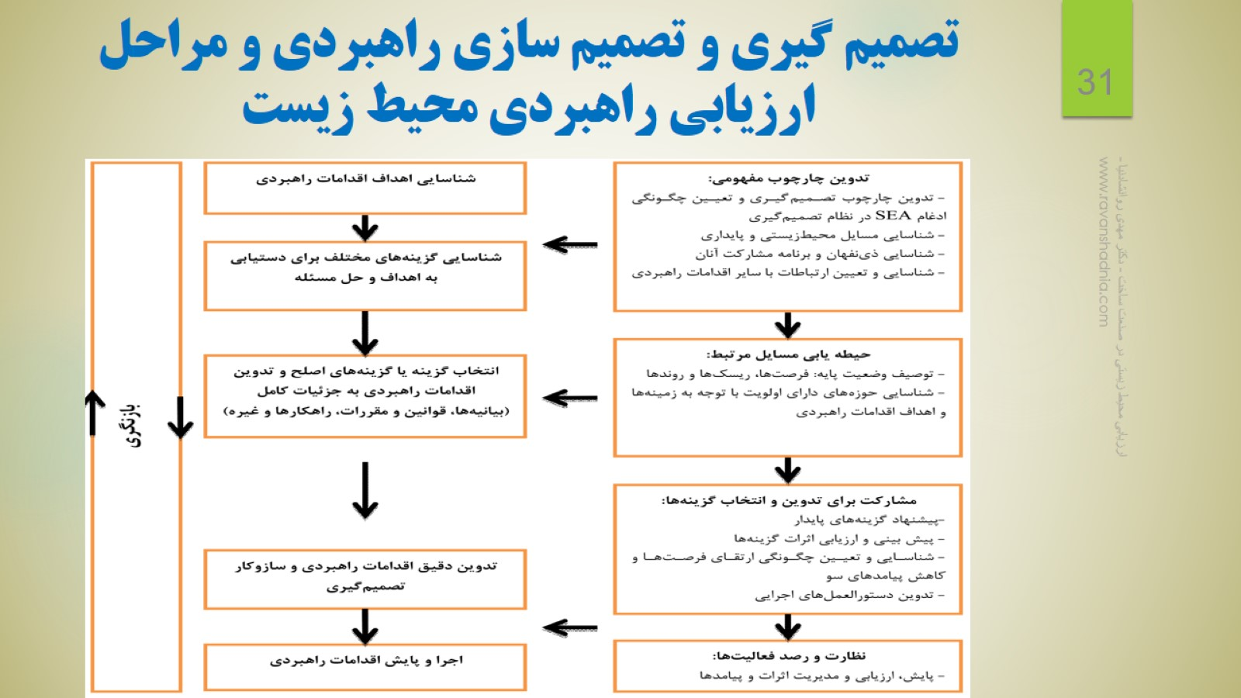
تصمیم گیري و تصمیم سازي راهبردي و مراحل ارزیابی راهبردي محیط زیست

Slide 32
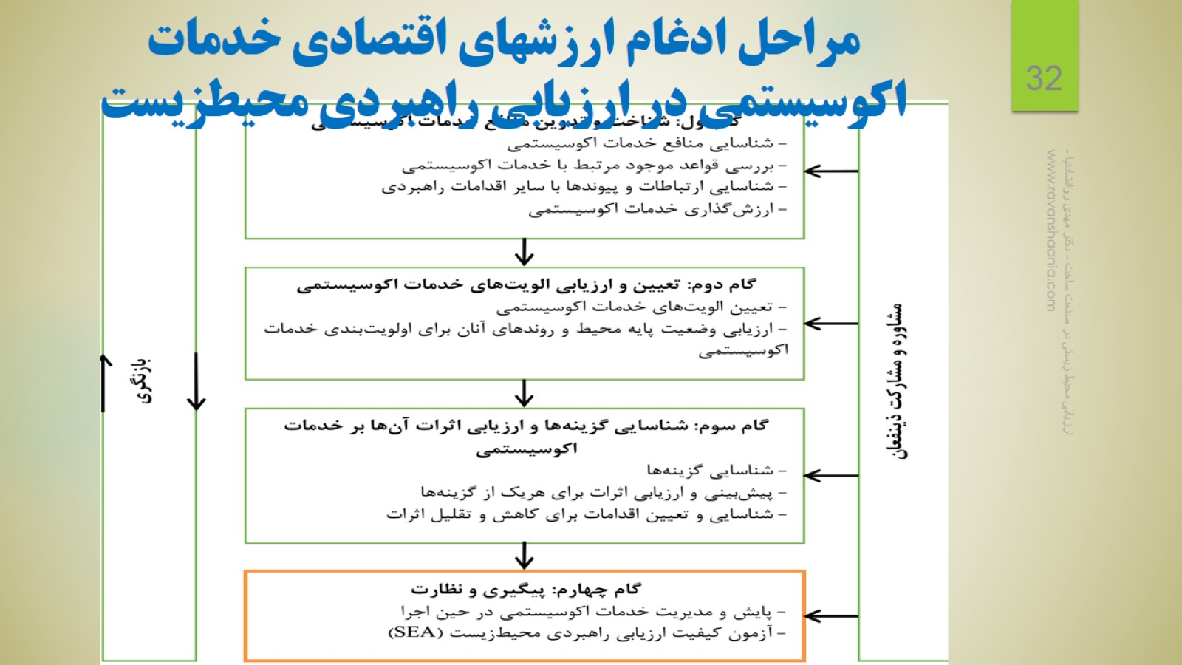
مراحل ادغام ارزشهاي اقتصادي خدمات اکوسیستمی در ارزیابی راهبردي محیطزیست

Slide 33

مراحل شناخت خدمات اکوسیستمی

Slide 34
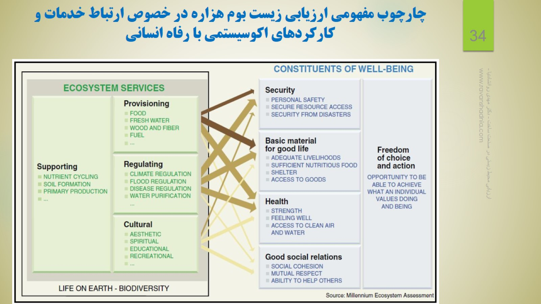
چارچوب مفهومی ارزیابی زیست بوم هزاره در خصوص ارتباط خدمات و کارکردهاي اکوسیستمی با رفاه انسانی

Slide 35
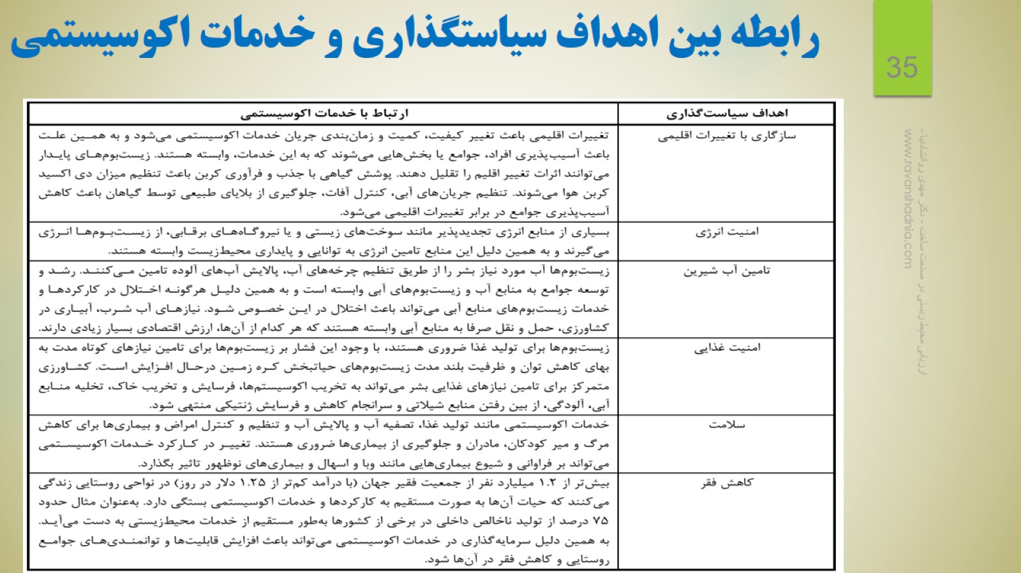
رابطه بین اهداف سیاستگذاري و خدمات اکوسیستمی

Slide 36
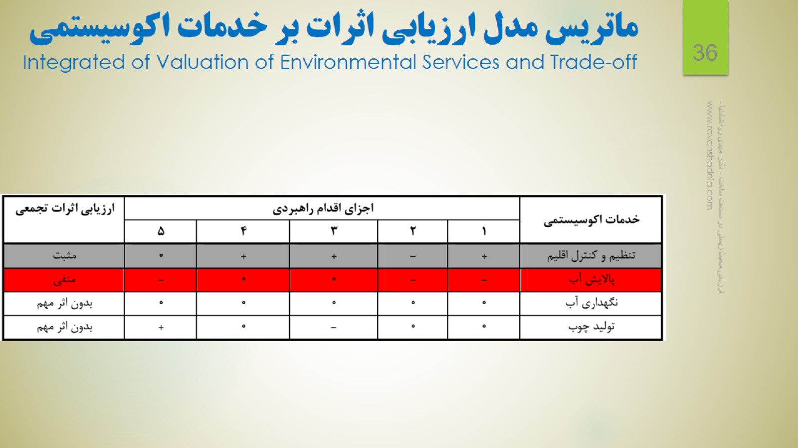
ماتریس مدل ارزیابی اثرات بر خدمات اکوسیستمی
Integrated of Valuation of Environmental Services and Trade-off

Slide 37

رویکردها ارزیابی راهبردی محیط زیست

Slide 38
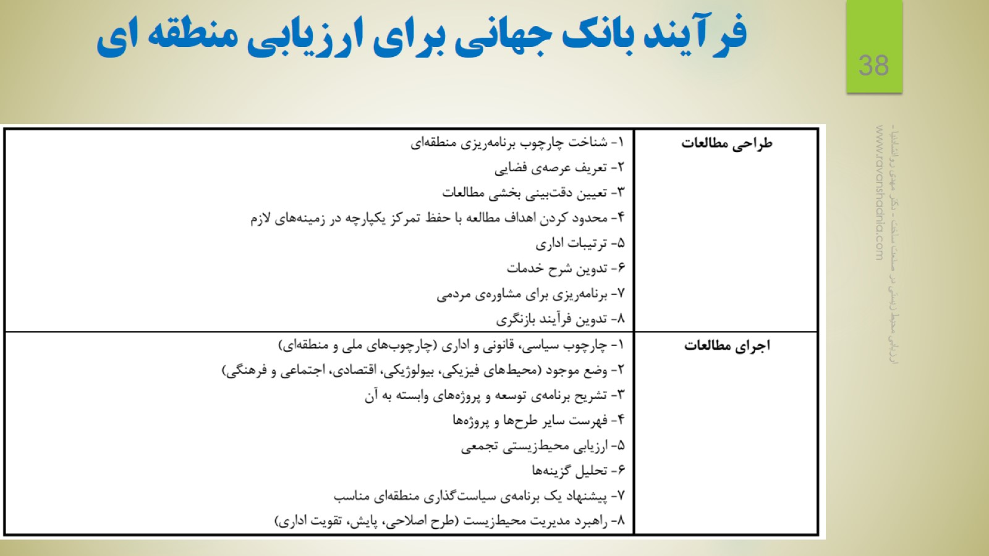
فرآیند بانک جهانی براي ارزیابی منطقه اي

Slide 39
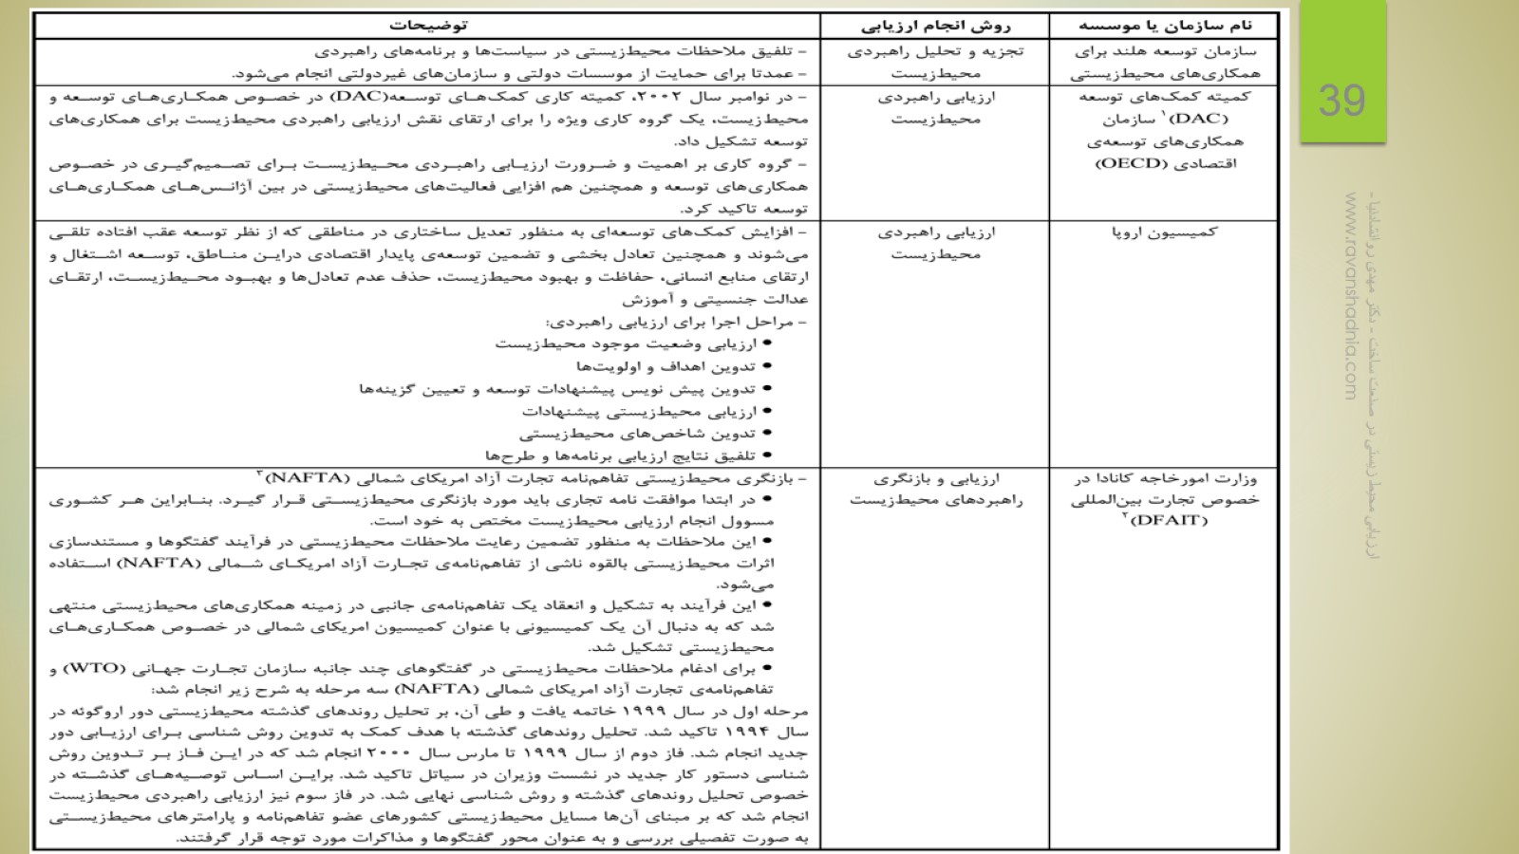

Slide 40
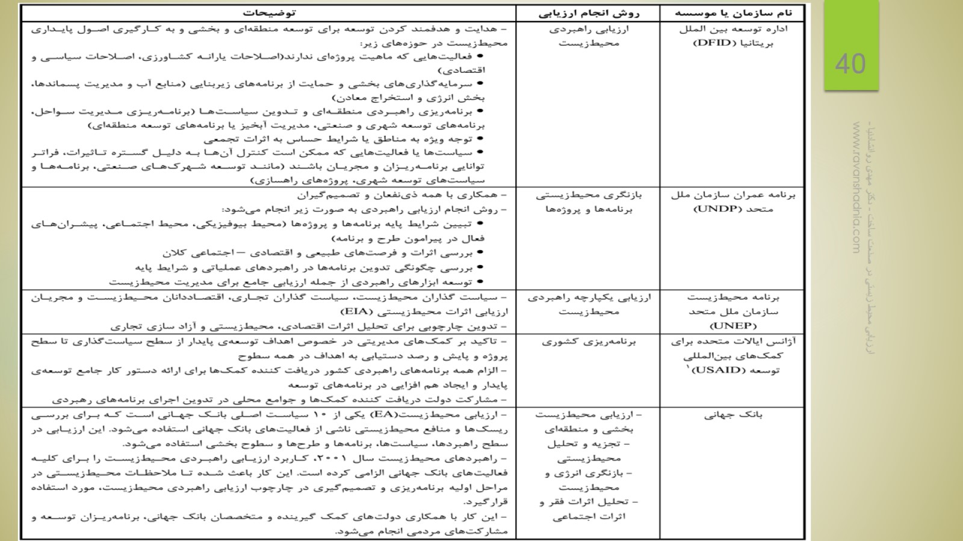

Slide 41
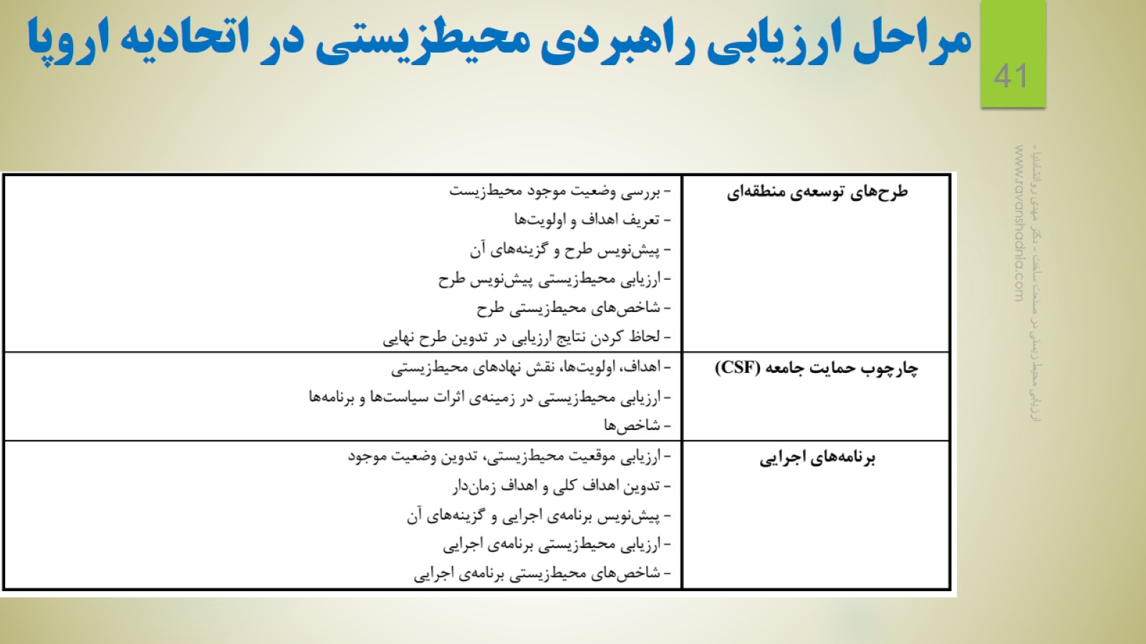
مراحل ارزیابی راهبردي محیطزیستی در اتحادیه اروپا

Slide 42
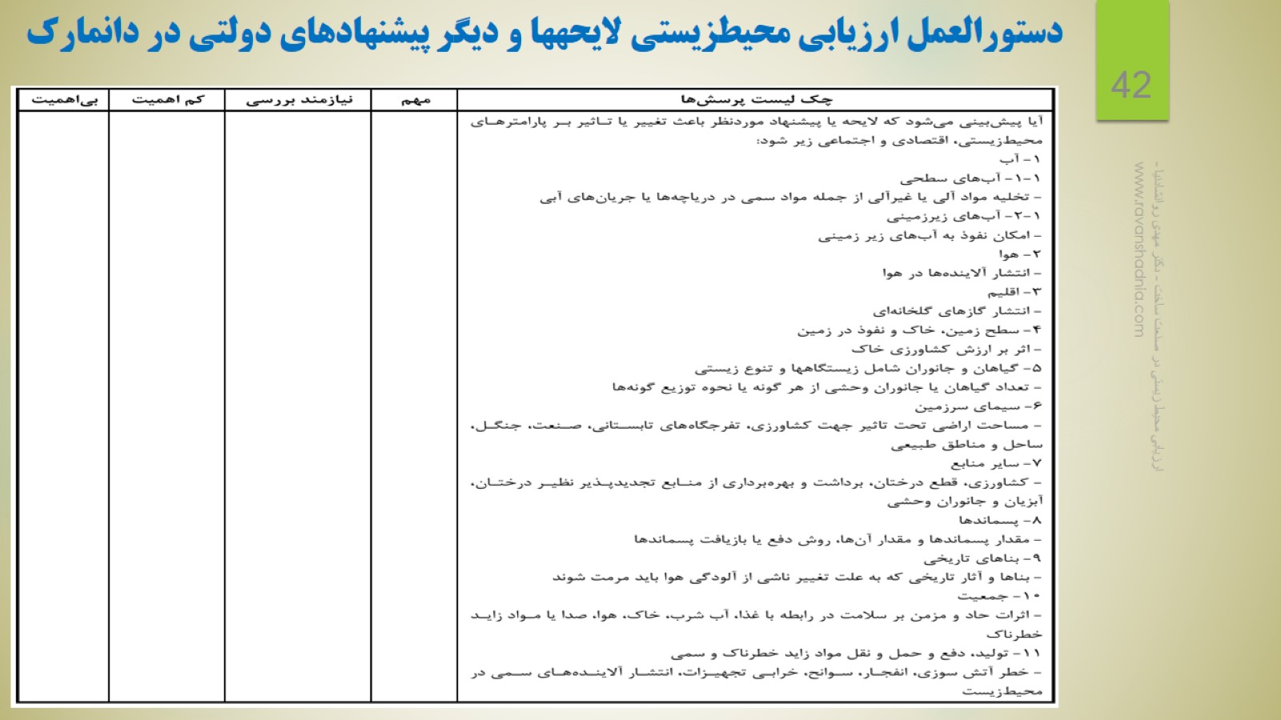
دستورالعمل ارزیابی محیطزیستی لایحهها و دیگر پیشنهادهاي دولتی در دانمارك

Slide 43
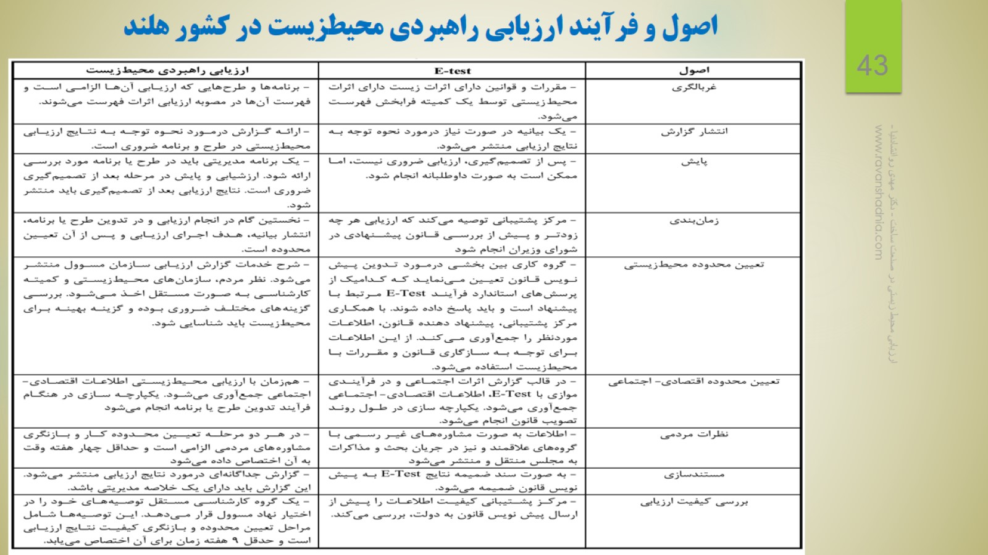
اصول و فرآیند ارزیابی راهبردي محیطزیست در کشور هلند

Slide 44
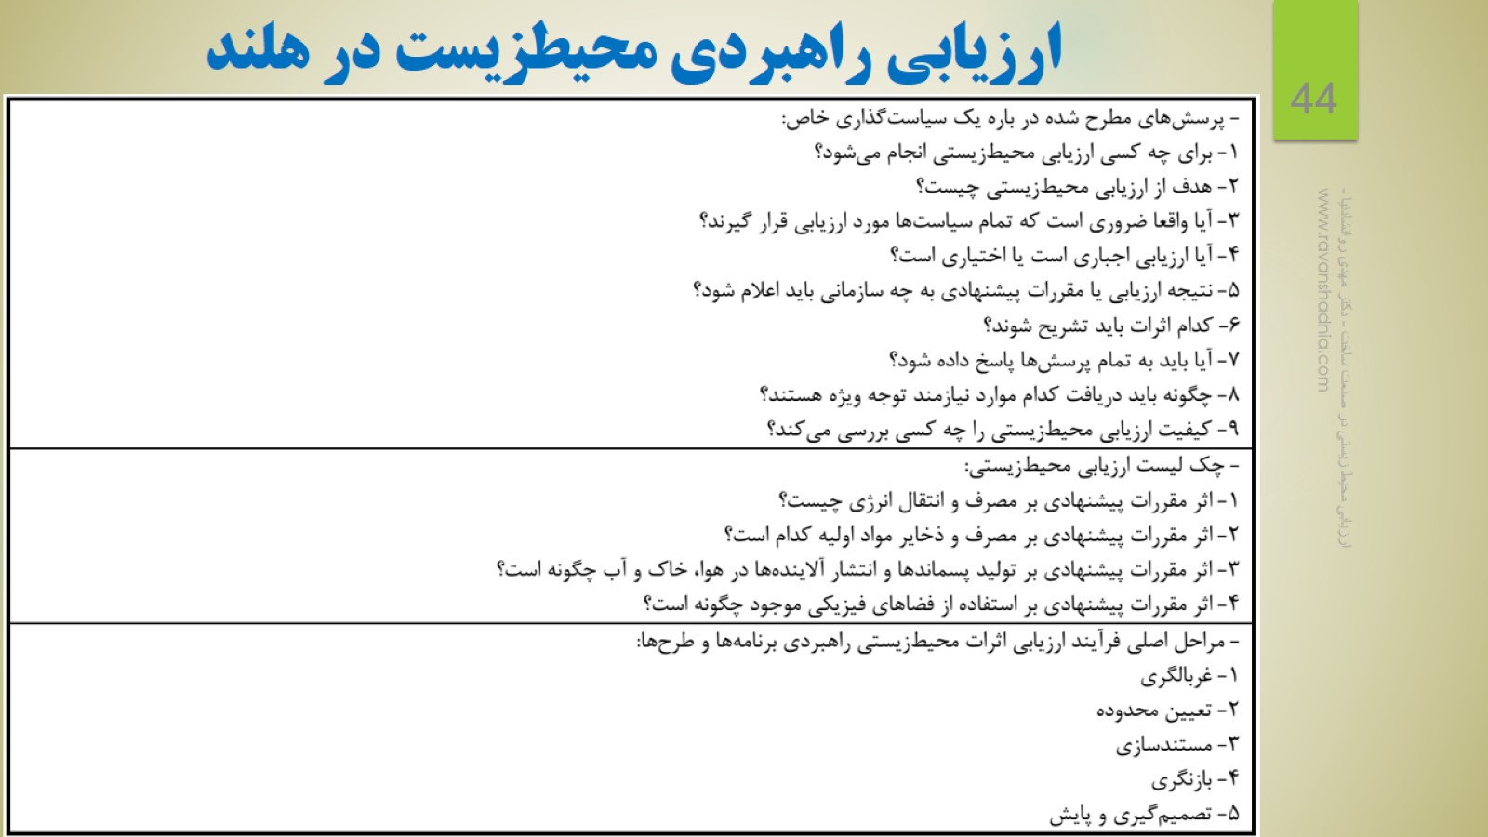
ارزیابی راهبردي محیطزیست در هلند

Slide 45
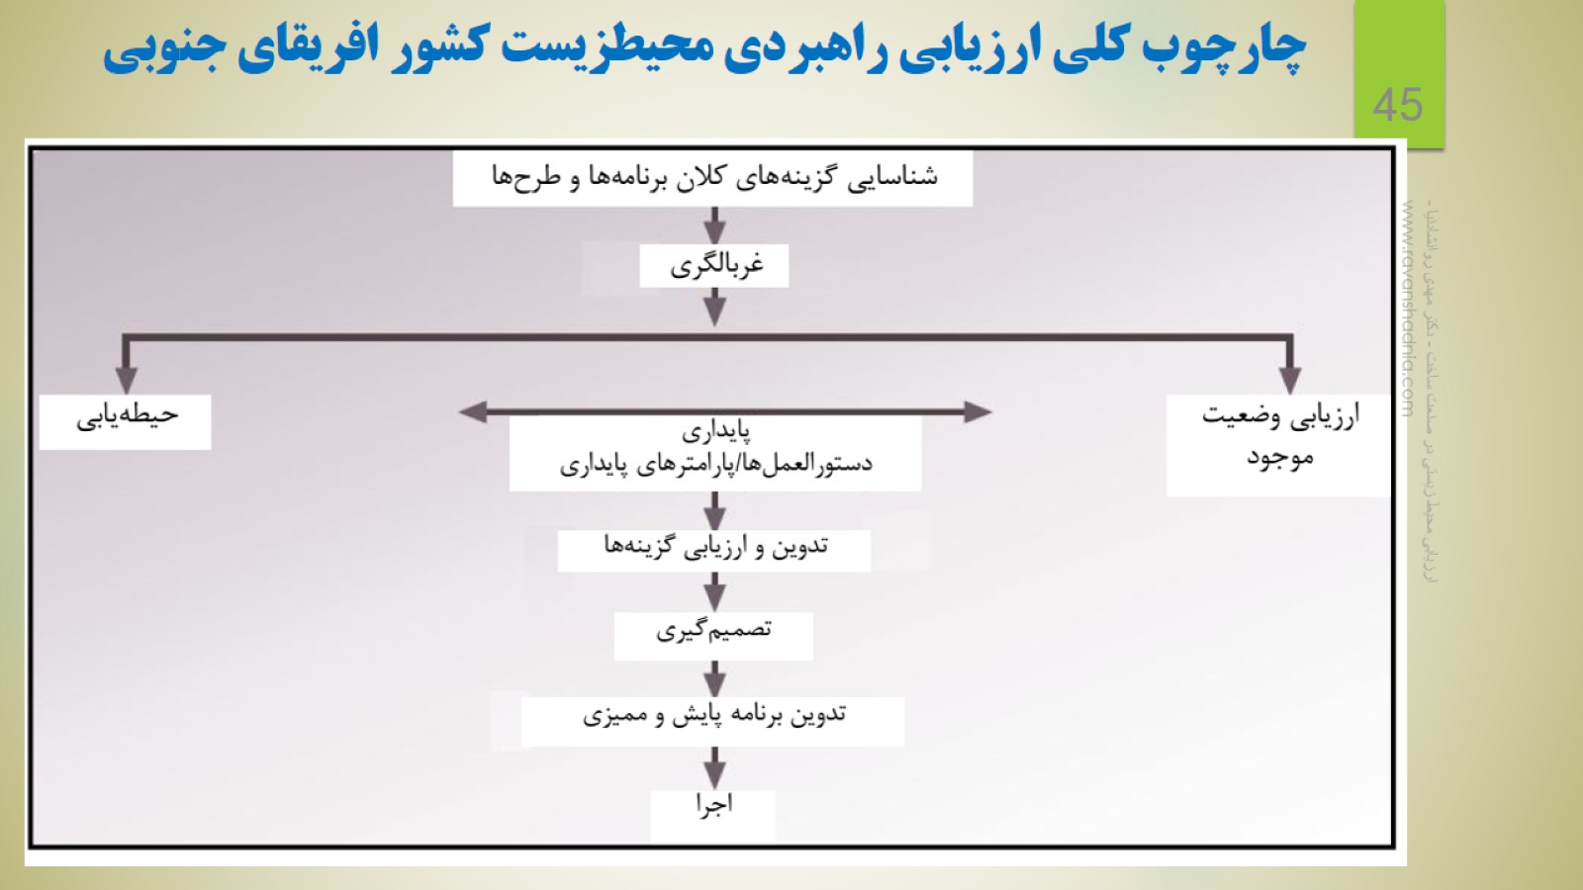
چارچوب کلی ارزیابی راهبردي محیطزیست کشور افریقاي جنوبی

Slide 46

مدل های ارزیابی راهبردی محیط زیست

Slide 47
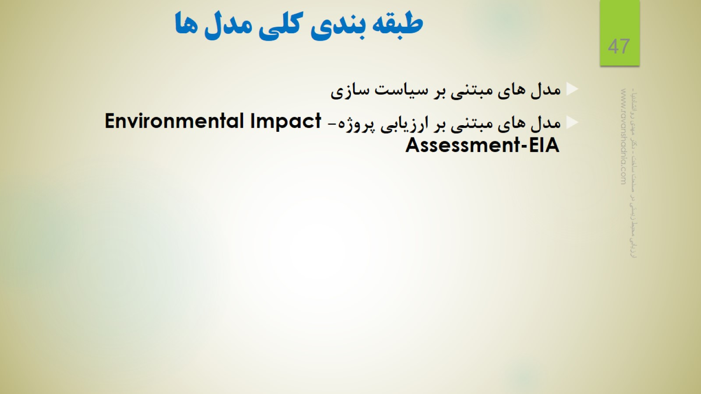
طبقه بندی کلی مدل ها

Slide 48
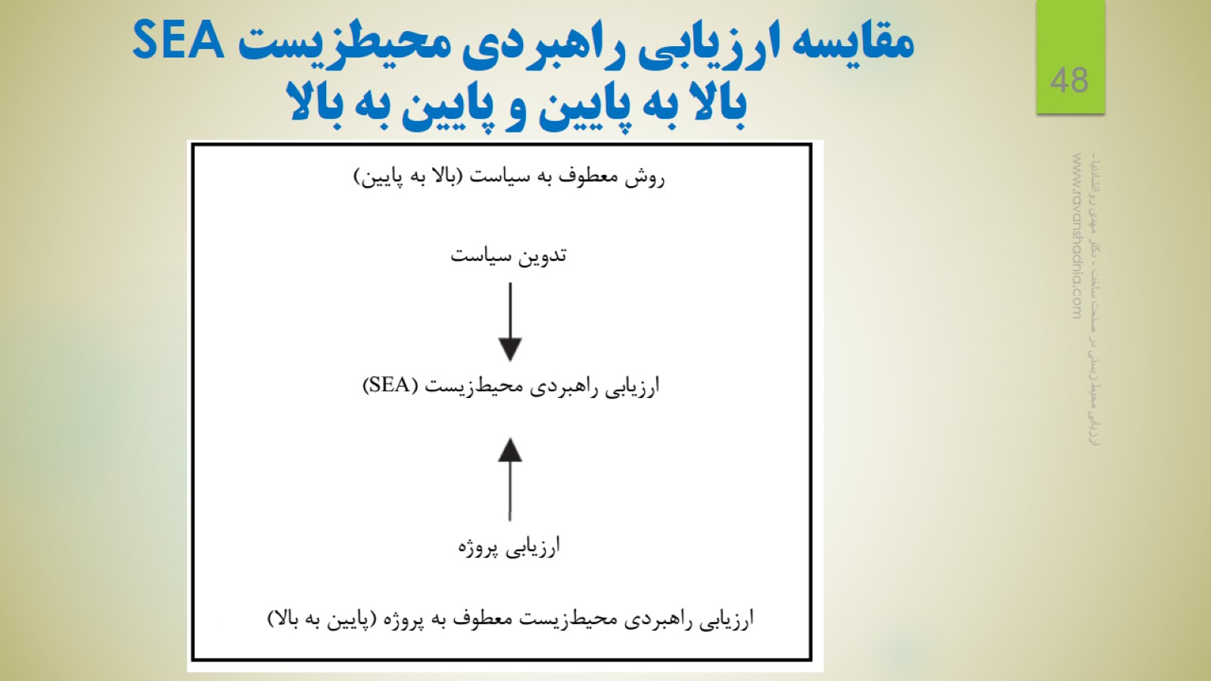
مقایسه ارزیابی راهبردي محیطزیست SEA
بالا به پایین و پایین به بالا

Slide 49
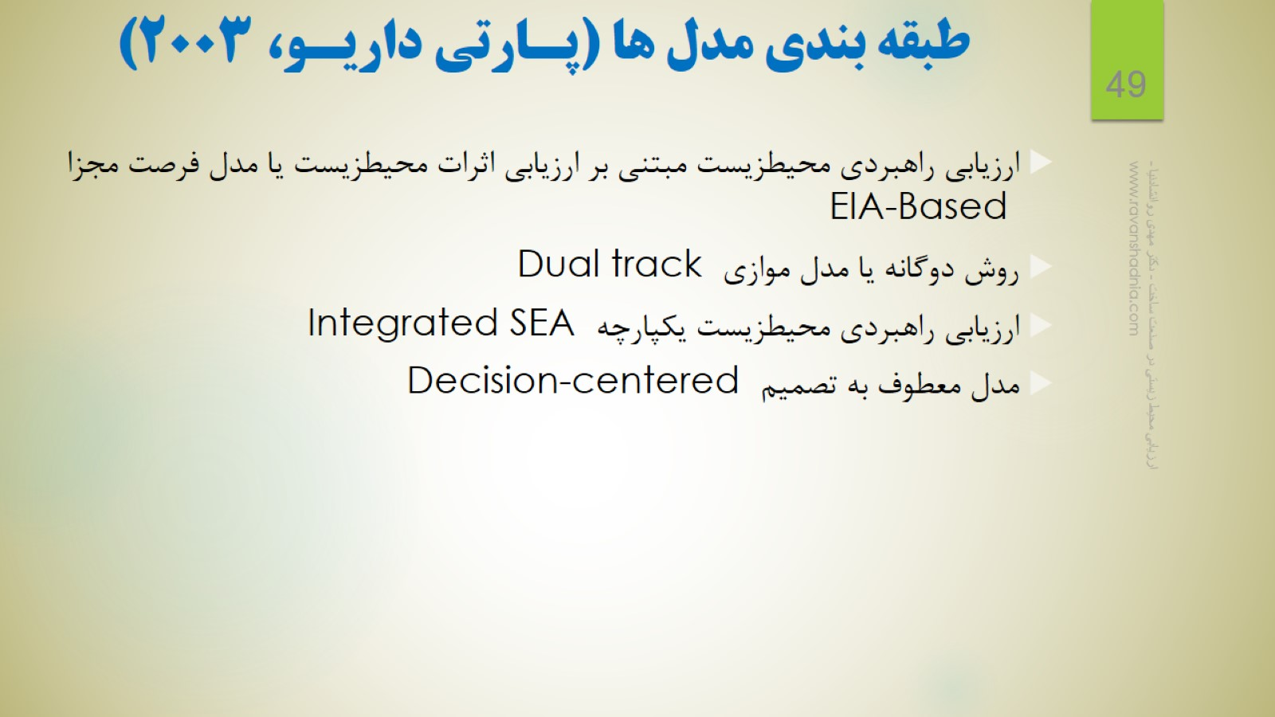
طبقه بندی مدل ها (پـارتی داریـو، 2003)

Slide 50
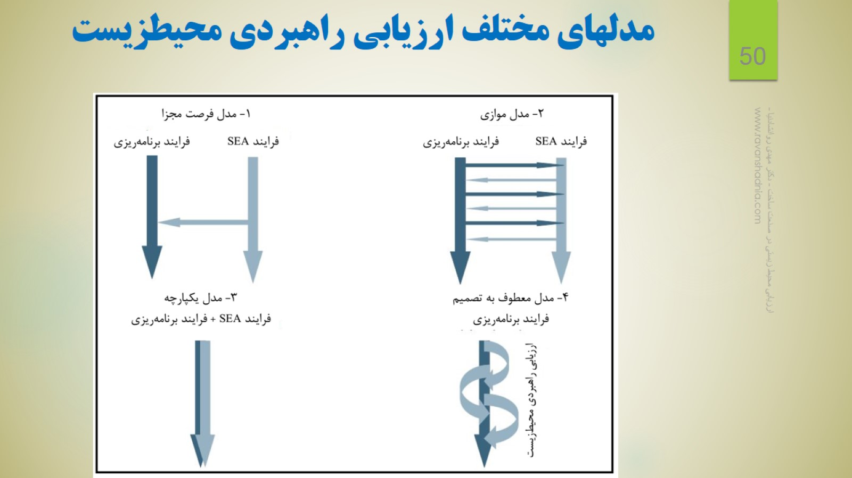
مدلهاي مختلف ارزیابی راهبردي محیطزیست

Slide 51
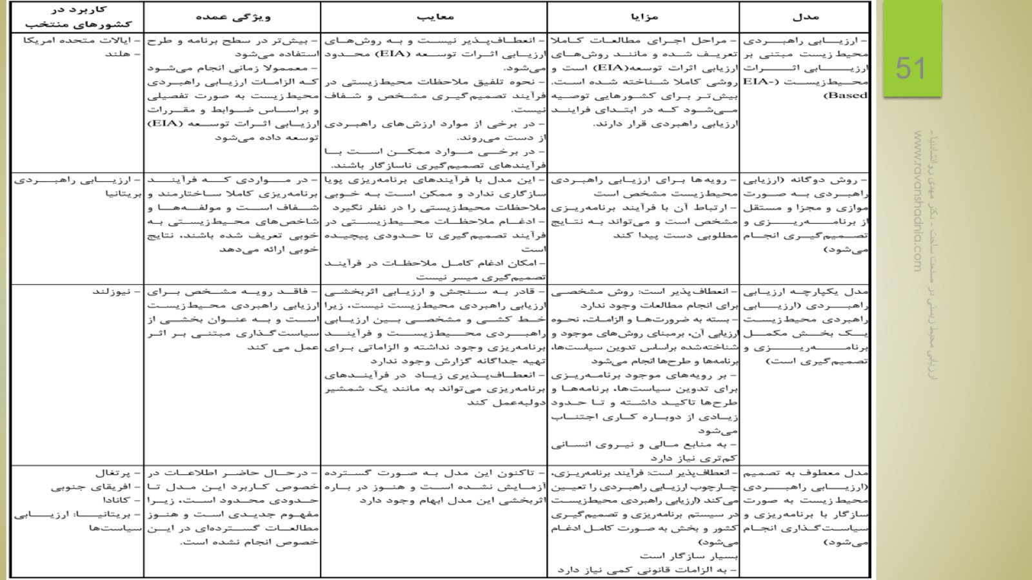

Slide 52
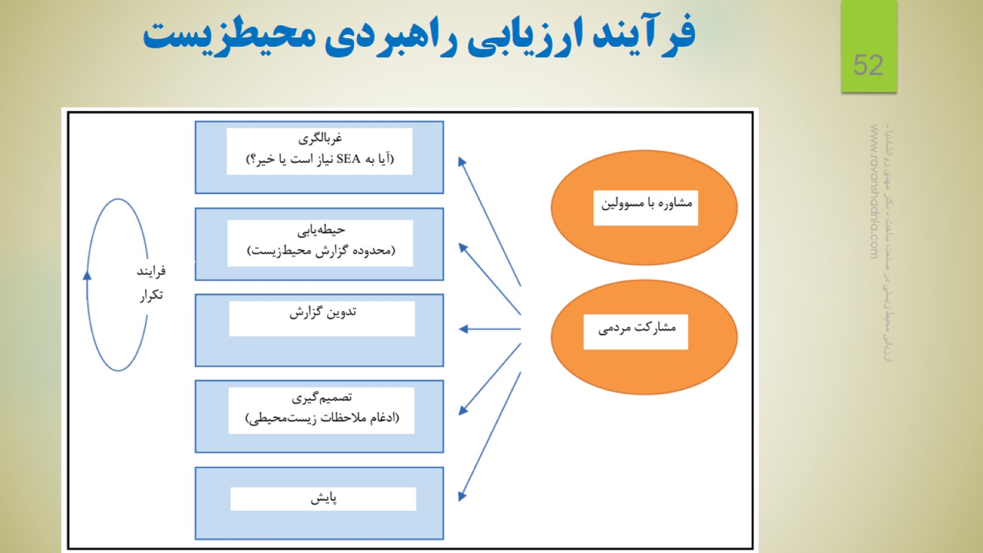
فرآیند ارزیابی راهبردي محیطزیست

Slide 53
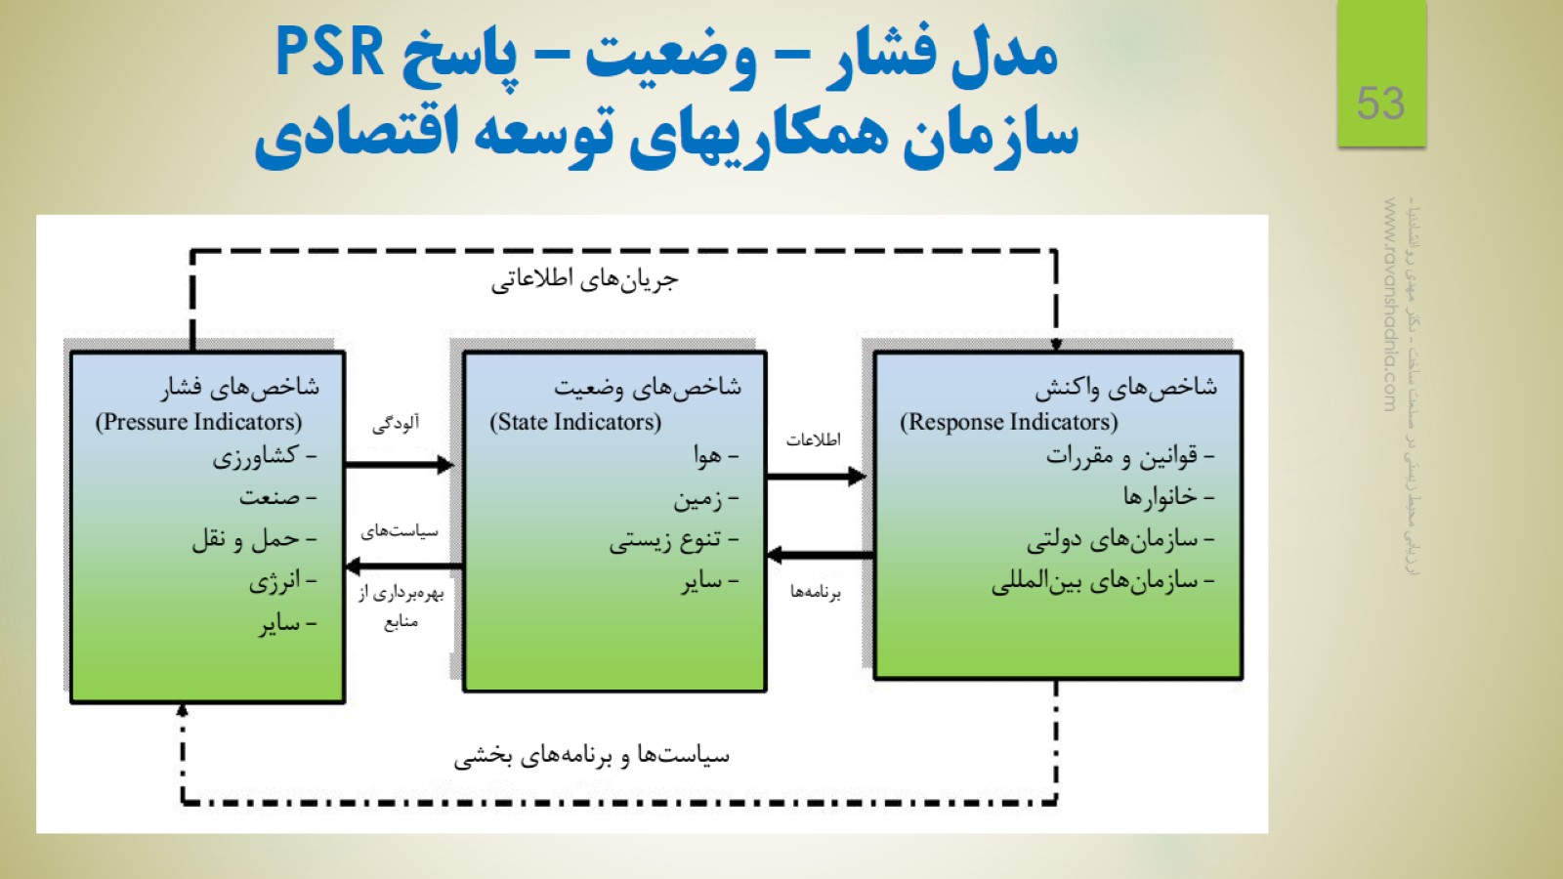
مدل فشار – وضعیت – پاسخ PSR
سازمان همکاريهاي توسعه اقتصادي

Slide 54
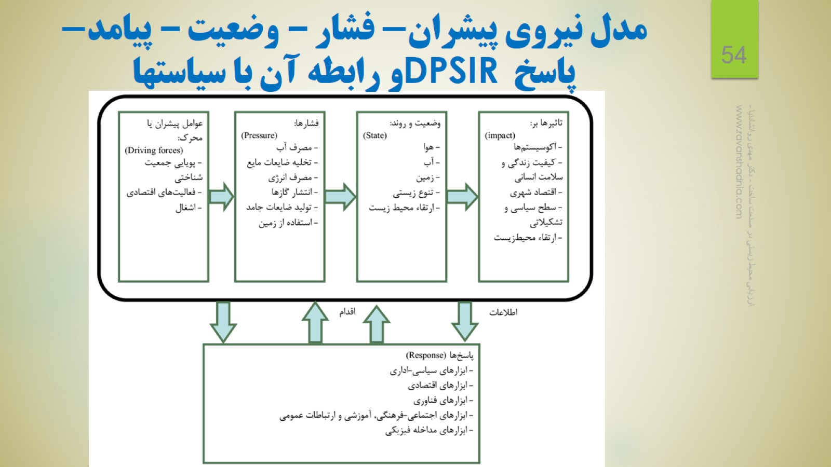
مدل نیروي پیشران- فشار – وضعیت – پیامد- پاسخ DPSIRو رابطه آن با سیاستها

Slide 55
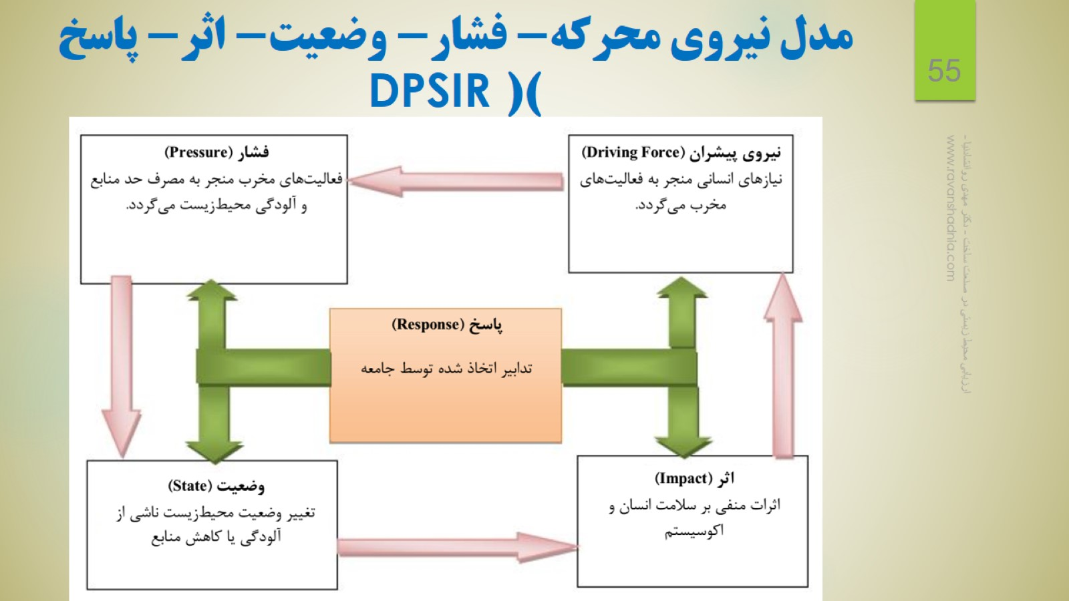
مدل نیروي محرکه- فشار- وضعیت- اثر- پاسخ )(DPSIR

Slide 56
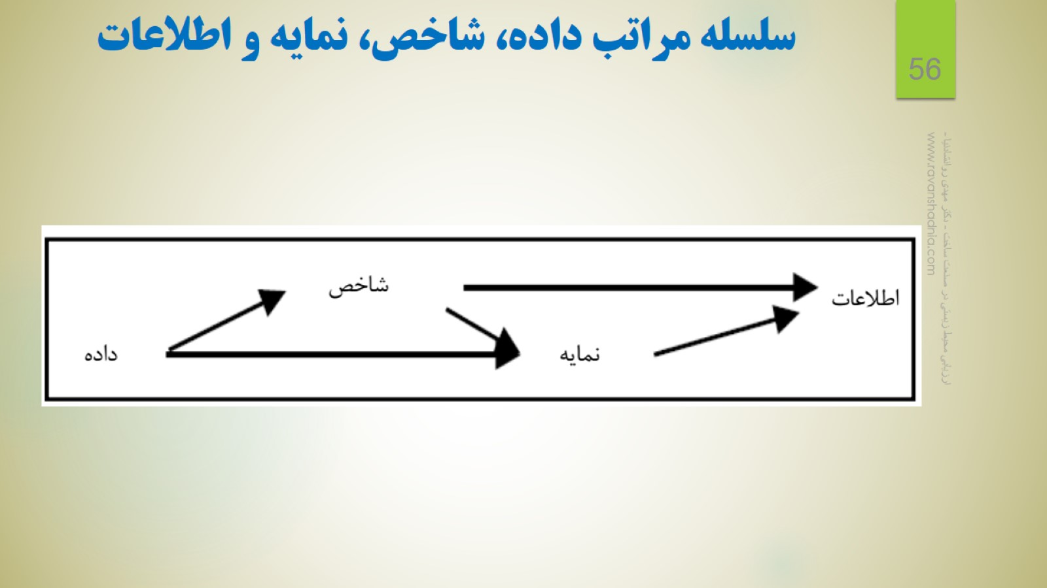
سلسله مراتب داده، شاخص، نمایه و اطلاعات

Slide 57
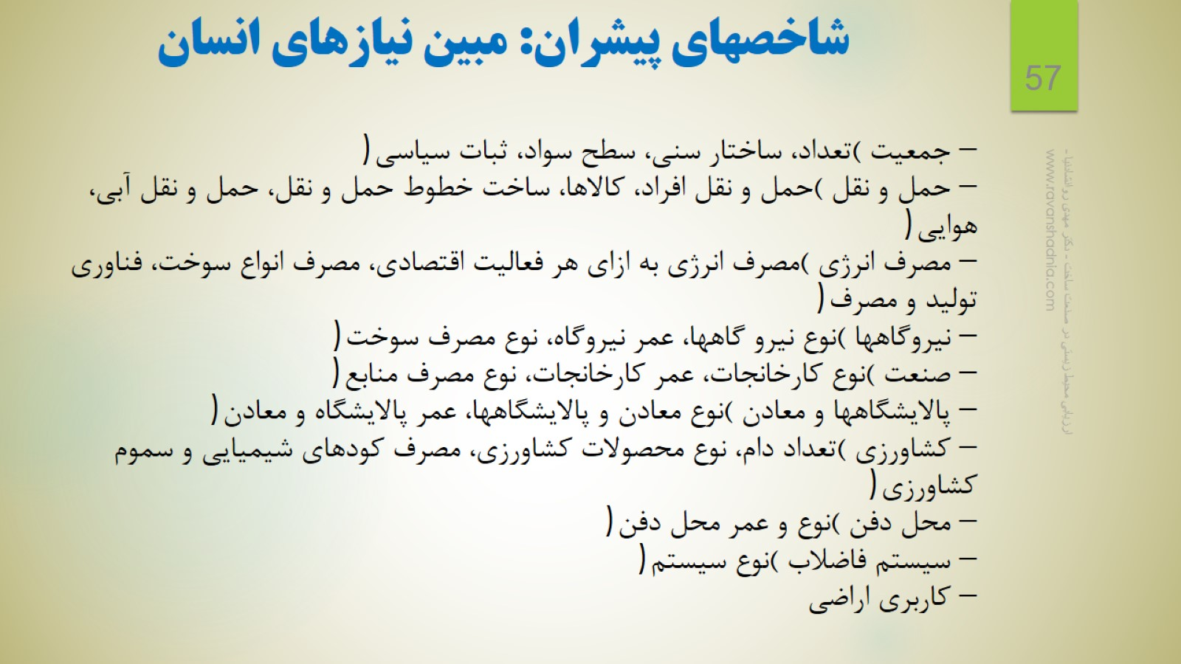
شاخصهاي پیشران: مبین نیازهاي انسان

Slide 58

شاخص هاي فشار

Slide 59

شاخصهاي وضعیت

Slide 60
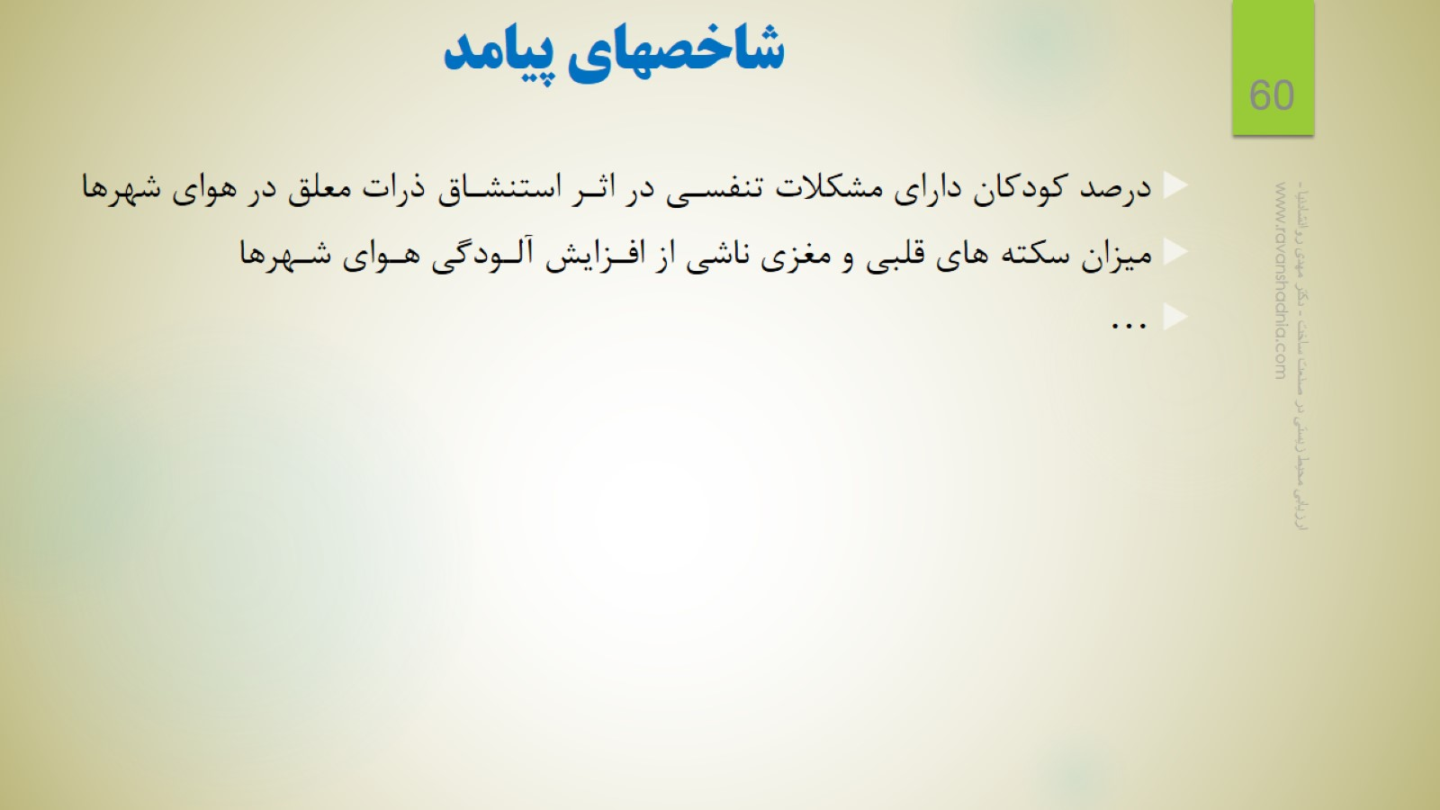
شاخصهاي پیامد

Slide 61

شاخصهاي پاسخ یا واکنش

Slide 62
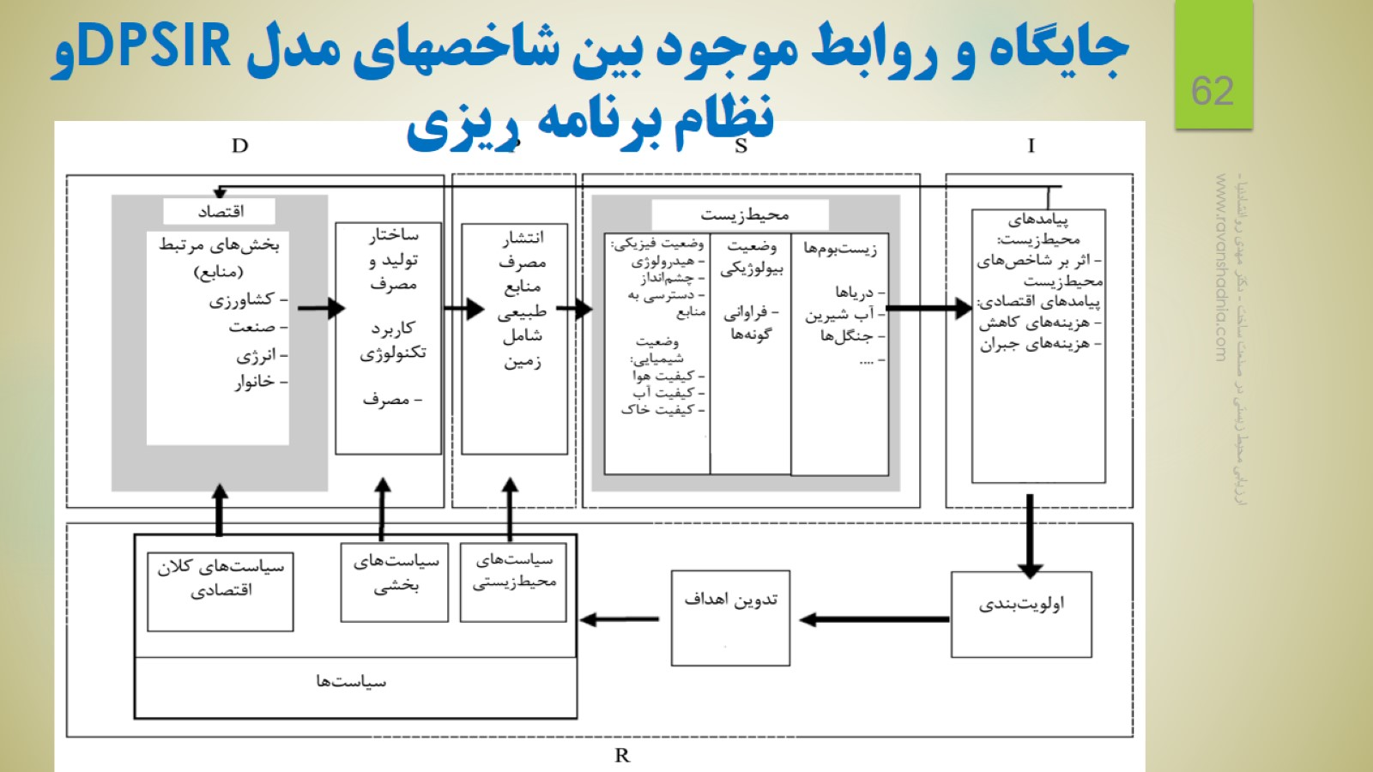
جایگاه و روابط موجود بین شاخصهاي مدل DPSIRو نظام برنامه ریزي

Slide 63

مولفههاي مورد بررسی در تبیین گزارش وضعیت موجود ) (SOEبراي تهیه گزارش ارزیابی راهبردي محیطزیست

Slide 64

اثرات محیطزیستی و اقتصادي –اجتماعی سیاست توسعه صنعتی

Slide 65

چارچوب کلی اثرات اقتصادي، اجتماعی و محیطزیستی سیاستها، برنامهها و طرحها

Slide 66

ماتریس شناسایی اثرات تجمعی سیاستها و گزینهها

Slide 67

پیش بینی اثرات محیطزیستی گزینههاي آمایش منطقه عسلویه

Slide 68

روشهـا و تکنیـکهـاي ارزیـابی اثـرات توسـعه پـروژه هـا

Slide 69

روشهـا و تکنیـکهـاي ارزیـابی اثـرات توسـعه پـروژه هـا

Slide 70

مهم ترین ضوابط انتخاب مناسبترین روش ارزیابی

Slide 71

مثالی از چک لیست ساده مدیریت جامع پسماندهاي خانگی

Slide 72

چک لیست گزینههاي مرتبط با اثرات محیطزیستی و اجتماعی- اقتصادي برنامه جامع مدیریت پسماند شهري در شمال

Slide 73

محاسبه اثـر محـیط زیسـتی ناشـی از گزینـههـاي مختلـف

Slide 74

مثالل:افزایش تعداد دفعات جمع آوري زباله

Slide 75

رسم قطر ماتریس در صورت وجود اثر –روش ماتریس

Slide 76

تقابل فاکتور محیطزیستی و فعالیتها با دو فاکتور دامنه و اهمیت اثر

Slide 77

معیار امتیازدهی در ماتریس ایرانی

Slide 78

روش روی هم گذاری

Slide 79

نمونه اي از یک زنجیره اثرات جهت شناسایی اثرات غیرمستقیم و نحوه ارتباط اثر با اجزاي محیطزیست در روش شبکه

Slide 80

چگونگی کاربرد انواع دادهها در فرآیند تصمیمگیري در تحلیل چند معیاره

Slide 81

مشخصهها در مدلهاي تصمیم گیري چند معیاره

Slide 82

مدل کلی فرآیند تصمیمگیري به روش تحلیل چند معیاره

Slide 83

فرآیند برنامهریزي و ارزیابی بر مبناي سناریو

Slide 84

مراحل و کاربرد ارزیابی چرخه حیات
LCA

Slide 85

نمایش ساده شده چرخه حیات یک محصول

Slide 86

LIFE CYCLE ANALYSIS

Slide 87

ELEMENTS TO CONCRETE LCAs

Slide 88

LCA CASE STUDY – RAIL SLEEPERS

Slide 89

LIFE CYCLE – COST ANALYSIS

Slide 90

Useful Function یک رابطه مفید

Slide 91

تصویري کلی از نحوه تعیین و ایجاد اثرات محیطزیستی در چرخه حیات یک محصول

Slide 92

طبقه بندی روشهاي مدلسازي و شبیهسازي

Slide 93

نمونه: مدل مفهومی اثرات مثبت و منفی سیاست توسعه کشاورزي شهري و تاثیر آن بر سلامت و رفاه شهروندان

Slide 94

مراحل مختلف فرآیند تدوین مدل

Slide 95

مدل تخریب (دکتر مخدوم، 1372)
Degradation Model

Slide 96

طبقه بندي آسیبپذیري اکولوژیکی

Slide 97

تراکم فیزیولوژیکی جمعیت

Slide 98

طبقهبندي شدت عوامل مخرب

Slide 99

مدل فازي طبقه بندي ضرایب تخریب

Slide 100

نقشه نهایی مدل تخریب: اختصاص ضریب تخریب به هر یک از واحدها

Slide 101

مراحل اجراي مدل تخریب با استفاده از Extentionمدل تخریب در
ArcGIS

Slide 102

ساختار یک درخت تصمیم

Slide 103

Footprint رد پای زیستی

Slide 104

Footprint

Slide 105

نرم افزار انرژی به نام : به سوی زمین
Energy software: Down to earth

Slide 106

اقدامات کاهنده آثار طرح های عمرانی

Slide 107

روشهاي مشارکت دستاندرکاران و ذينفعان

Slide 108

فرآیند آموزش محیط زیست ذينفعان

Slide 109

نمونه روشهاي غیرسازه اي شیوه هاي کاهش اثرات

Slide 110

نمونه روشهاي سازهاي و نیمه سازهاي براي کاهش اثرات محیطزیستی

Slide 111


Slide 112


Slide 113

COMMERCIAL CONSTRUCTION CASE STUDY

Slide 114

ECONOMETRICS OF SUSTAINABLE DEVELOPMENT PLATFORM

Slide 115

ECONOMETRICS OF SUSTAINABLE DEVELOPMENT PLATFORM

Slide 116

THE NEW PAVING REALITIES

Slide 117

مطالعه موردی 4 تولید برق روستایی با نیروی سبوس

Slide 118

مطالعه موردی 6 استفاده از قطعات فولادی دوباره نورد شده با صرفه بیشتر

Slide 119

مطالعه موردی 12 نیروگاههای میکرو هیدرووروستایی

Slide 120

مطالعه موردی 17 انرژی خورشیدی - نیروی مردم

Slide 121

ارکان و اجزاي تشکیل دهنده برنامه پایش

Slide 122

دستورالعمل ارزیابی راهبردی محیط زیست در ایران

Slide 123

مراحل انجام مطالعات ارزیابی راهبردي محیطزیست بر مبناي رویکرد معطوف به پروژهEIA

Slide 124

چارچوب تهیه و تصویب گزارش ارزیابی راهبردي

Slide 125

تکلیف

Slide 126

به امید استفاده از این بخش درس توسعه پایدار ساخت و پیشنهاد مطالعه منابع بیشتر...

